Slide 1
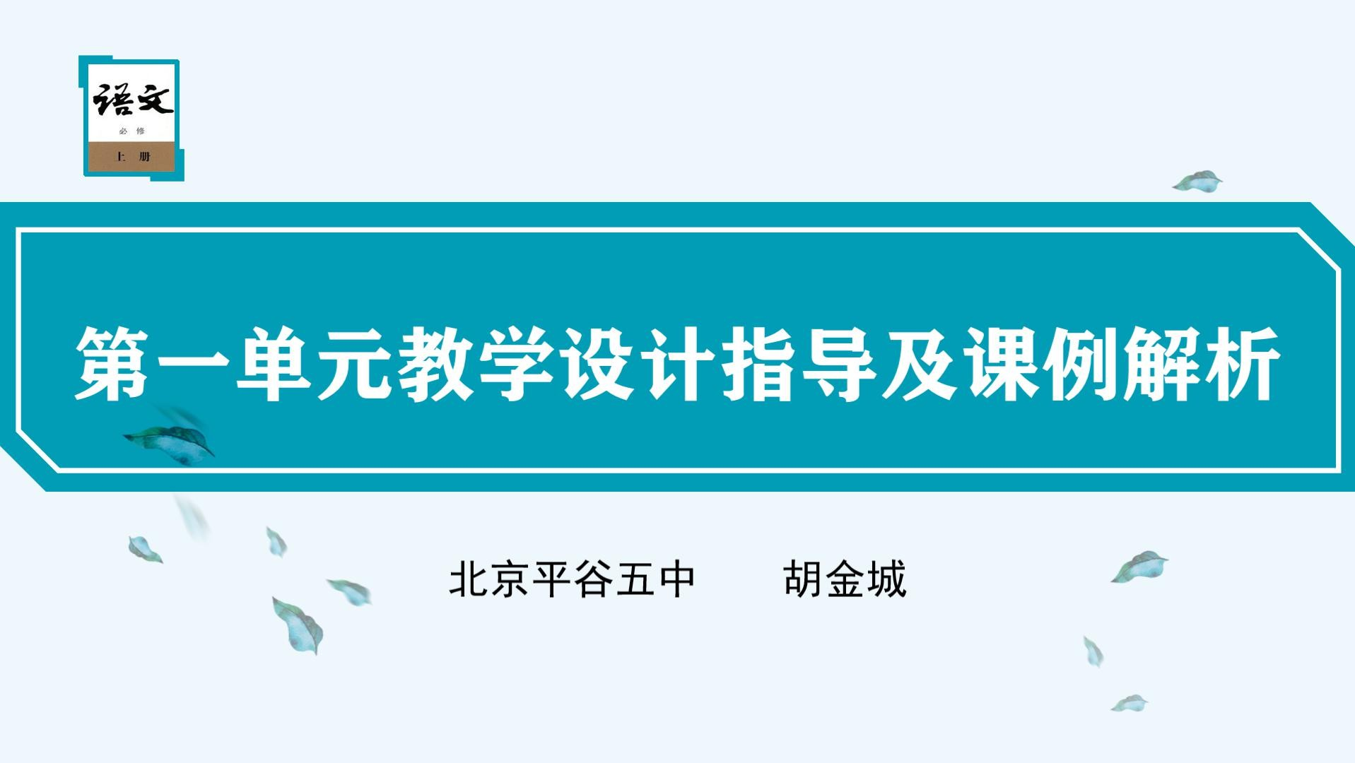
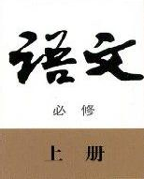



第一单元教学设计指导及课例解析
北京平谷五中
胡金城

Slide 2







第一部分 引言

Slide 3


群文阅读
必修上册八个单元要点解读 第一单元语文教学
内容提要

Slide 4
群文阅读
关于群文阅读，向老师们汇报
啥是群文阅读教学， 为啥要进行群文阅读教学， 群文阅读教学啥样？
概念：
单篇阅读教学（精读、泛读、自读、略读） 单元教学 主题教学 群文阅读 任务群
在一个单位时间内，师生围绕一个或多个议题，选择一组文章，进行阅读和集体构 建，最终达成共识的阅读教学。目的在于从课内向课外拓展延伸，扩大阅读量，提升学 生阅读速度，培养阅读兴趣，提升阅读能力。
传统单篇阅读教学被倡导群文阅读者诟病：阅读量小，老师讲得多，学生学习被动， 学生阅读兴趣低——这些弊端，群文阅读，是否能有效解决？

Slide 5
群文阅读，就是在一堂课中进行多篇文章的解读。一节课，若干篇文章，学生的 “读”如何保障？一堂多篇，教学效率就高吗？学生阅读能力就变强了吗？【效率：收 益与时间和付出之间的比。】一堂多篇，学生的读没有保障，收益何来？谁在解读？听 老师讲吗？没有充分的独立阅读，阅读能力能够形成吗？
《乡土中国》整本书阅读，是不是群文阅读？
单元教学，若干篇章，在同一任务群下，两周课时，是不是群文阅读？
群文阅读教学，可以成为有别于主流与传统的一种尝试，若断言全面优于传统单 篇阅读教学，是伪命题。

Slide 6
对群文阅读教学操作可行性的考量
必修上册第一单元的教学，高一学生才入学，是否适宜？——学生是否会独立阅读， 单篇阅读能力基础如何，对语文是否感兴趣，对教师的教学指向是否熟悉、适应；语文 老师是否熟悉、掌握具体学情？
传统单篇阅读与时尚群文阅读的基本前提——学生要充分落实“读”的实践。
区别：群文阅读，是单篇作为素材，作为整体指导的某一个点，或成为综合指导点 的一部分，一组文章读完之后，实现整体建构提升。单篇阅读，是基础和前提。
单篇阅读教学，不等于单篇串讲。因此，不存在单篇教学中学生主体地位被扼杀、 群文阅读教学中学生主体地位被突显的问题。
一个单元，练一项本事——语文的读写实践——落实好新教材、新课标中的任务群

Slide 7
必修上册八个单元要点解读
高中语文统编教材8个单元，读写训练点扫描
青春的价值，描绘意象，借以叙事抒情，鉴赏语段训练，诗歌写作尝试。
劳动的价值，复杂记叙文材料的选择与组织，写人叙事，抓取细节。
古典诗词诵读、鉴赏，学写文学短评。
关注家乡文化生活，采访、考察、查阅文献，撰写调查报告或专题报道。
整本书阅读（实用类文本阅读）——信息筛选与整合。
学习之道，阅读论说类文本，议论有针对性。
感悟自然，热爱生活，散文阅读，写景状物，情景交融，情理结合。
词语积累、辨析与运用——贯穿到每个单元的读写实践活动中。

Slide 8

高一第一单元语文教学
— 教学任务
课文教学之外的重要任务：
高中语文学法指导，语文学习兴趣的招引，对语文学习的认识与重视，对语 文老师的了解与适应；语文老师对学生的语文各方面情况的准确了解与具体引领。
语文学习，务必要把学生紧紧吸引在“读”和“写”上——这是学好语文的 基本前提。
建议低起点，小步幅，有序持续向前推进。切不可把学生吓缩脖子了——语 文又空又难，不招待见。
务必让学生觉得语文学习，轻松，有意思，有章可循。在语文学习过程中， 时时收获表达的畅快、创作的欢乐、品鉴的自得。

Slide 9

二 教学习惯
高一语文教师，需要在三方面下功夫：
语文规矩建立，以期养成必要的语文习惯。
教学内容确立——一课、一文、一单元，教啥？ 教学方式选择——一课、一文、一单元，咋教？

Slide 10

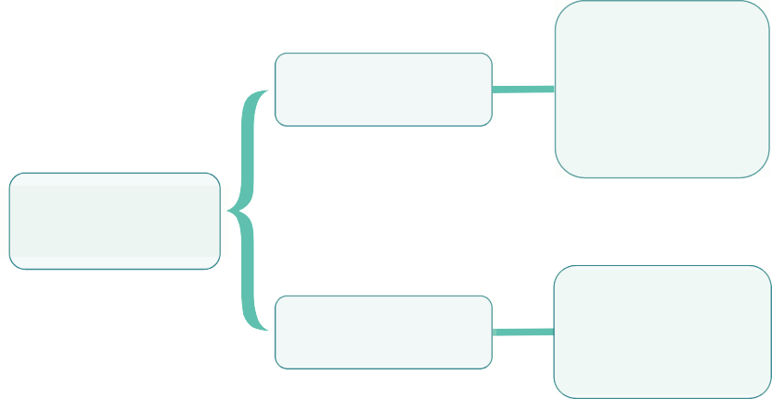

学习要点梳理
三
高中语文统编教材必修上册第一单元，聚焦“青春价值”人文主题，选编了一首词、 四首诗和两篇当代短篇小说。这些作品虽创作于不同时期，但都是对青春的思考和吟 唱——这是我们理解文本，审视人生的视角。
从任务群角度看，第一单元归属“文学阅读与写作”任务群。 该任务群需要我们以 课文为载体，整合学习内容和学习资源，在真实的语言实践活动中，感受作品形象，欣 赏作品语言，把握作品内涵，理解作者创作意图，获得审美体验，并以自己的方式表达 阅读体验和感受。
感悟人生 思考未来 追求理想
意象 意蕴
描写 抒情 鉴赏实践
自我认知
读
青春价值
时代召唤 家国责任
写
社会思考
新诗创作

Slide 11






第二部分 诗歌

Slide 12
学写新诗
《红烛》
《立在地球边上放号》
《峨日朵雪峰之侧》
《致云雀》
《沁园春·长沙》
内容提要

Slide 13

学写新诗
— 诗歌模仿要点
学写新诗《致青春》——新诗创作、修改与交流
闻一多《红烛》——诗歌形式（行、节），表达需要形象 郭沫若《立在地球边上放号》——直抒胸臆与形象暗示 昌耀《峨日朵雪峰之侧》——象、境、意
雪莱《致云雀》——整体象征与局部修辞
毛泽东《沁园春·长沙》——锤炼语言、陌生化

Slide 14
学写新诗，发现疑难点
二
任务明确
学生个体完成20-30行（5-7节）的一首新诗写作；班级作品修改后，结集，刊印。
【个人作品的题目、署名，结集的命名、封面设计、目录、序与跋】
疑难点梳理
  主题：关于青春价值的讴歌、思考。
  写什么，如何写？（关注点、形象、情感、表达、韵律、章节）

Slide 15
（3）青春应该什么样？完成一组对应词语的补充。 示例：欢乐（忧伤）、阳光（阴郁）
练习：
健康（ | ） | 向上（ |  | ） | 朝气（ | ） | 消沉（ | ）
畏缩（ | ） | 退缩（ |  | ） | 懦弱（ | ） | 幼稚（ | ）
沉稳（ | ） | 包容（ |  | ） | 广博（ | ） | 果敢（ | ）
睿智（ | ） | 丰富（ |  | ） | 雄壮（ | ） | 创新（ | ）
孱弱 | 迷茫 | 老迈 | 奋进
勇敢 | 担当 | 坚毅 | 成熟
浮夸 | 偏执 | 狭隘 | 优柔
蠢笨 | 贫瘠 | 柔美 | 因循

Slide 16
（4）青春的思考，联想到哪些具体形象？
示例：
青春是喷薄的旭日……
青春是辽远的天空，风雨在这里盘旋，阳光在乌云的头顶灿烂……
青春是“中流击水，浪遏飞舟”的酣畅……
弄枝枝头梨花漾，笑说蒹葭又苍苍

Slide 17
3.内容：学生新诗创作的修改与交流
样式：
青春是 （具体意象）
（合理化解释）
新诗创作尝试，不 是一次性完成，和诗歌 的学习、模仿结合起来， 每天具体落实一步。
青春像 （具体意象）
（合理化解释）
（具体意象）
（合理化解释）
（不出现“青春”这个词汇该如何表达）
4.课外拓展阅读
《致橡树》《再别康桥》《雨巷》《错误》《面朝大海，春暖花开》……

Slide 18
5.对比阅读：体会诗歌中的具体形象
（1）将这段文字改写成一首诗。
奉献的青春
我的青春啊，可有足够的赤诚？可愿意奉献此生？生命，从何而来？为何而来？ 一定要在奉献中毁灭吗？我想不明白。在思想斗争中，我坚定了信念，活着，就要向 着光明的理想前行。在思想斗争中，我坚定了信念，活着，就要向着光明的理想前行。 活着，就是要奉献。活着，就是为了别人。活着，就是要拯救世人。活着，救赎他们 的灵魂。全身心地为了别人，不要顾念自己的日子。生命的价值在于奉献，奉献中， 不要伤心。世道艰难，理想遥远，我的心神片刻难安。我要把我的身躯，全部奉献给 这世间。用我的生命，创造安慰，创造欢乐。苦难是生命的底色。奉献是生命的价值。 光明是生命的追求。去拥抱奉献的生命吧！

Slide 19
奉献的青春
我的青春啊，
可有足够的赤诚？ 可愿意奉献此生？
在思想斗争中， 我坚定了信念， 活着，
我要把我的身躯， 全部奉献给这世间。 用我的生命，
就要向着光明的理想前行。 创造安慰，创造欢乐。
生命，
从何而来？ 为何而来？
一定要在奉献中毁灭吗？ 我想不明白。
活着，就是要奉献。 活着，就是为了别人。
活着，就是要拯救世人。 活着，救赎他们的灵魂。
苦难是生命的底色。 奉献是生命的价值。 光明是生命的追求。
在思想斗争中， 我坚定了信念， 活着，
全身心地为了别人， 不要顾念自己的日子。
去拥抱奉献的生命吧！
一句话断成几行说 短句子分行来说
一节表达一个相对完整的意思 节与节，注意结构性关联
就要向着光明的理想前行。
生命的价值在于奉献， 奉献中，不要伤心。 世道艰难，理想遥远， 我的心神片刻难安。
诗

Slide 20
（2）《奉献的青春》与《红烛》对比阅读
我的青春啊，
可有足够的赤诚？ 可愿意奉献此生？
红烛啊！
这样红的烛！ 诗人啊！
吐出你的心来比比， 可是一般颜色？
学生需要记住“红 烛”这个形象：红、燃 烧、流泪、只为奉献。 记住：反复诵读，
能够背诵自己喜欢的三 四节。自己写的时候， 模仿才有范式。
红烛啊！
是谁制的蜡——给你躯体？ 是谁点的火——点着灵魂？ 为何更须烧蜡成灰，
然后才放光出？ 一误再误；
矛盾！冲突！
生命，
从何而来？ 为何而来？
一定要在奉献中毁灭吗？ 我想不明白。
在思想斗争中， 我坚定了信念， 活着，
就要向着光明的理想前行。
红烛啊！
不误，不误！
原是要“烧”出你的光来—— 这正是自然的方法。

Slide 21
红烛啊！
活着，就是要奉献。 活着，就是为了别人。
活着，就是要拯救世人。 活着，救赎他们的灵魂。
诗 歌 表 达 必 须 借 助 具 体 形 象
既制了，便烧着！ 烧吧！烧吧！
烧破世人的梦， 烧沸世人的血——
也救出他们的灵魂， 也捣破他们的监狱！
红烛啊！
你心火发光之期， 正是泪流开始之日。
红烛啊！
匠人造了你， 原是为烧的。 既已烧着，
又何苦伤心流泪？ 哦！我知道了！
是残风来侵你的光芒， 你烧得不稳时，
才着急得流泪！
全身心地为了别人， 不要顾念自己的日子。
生命的价值在于奉献， 奉献中，不要伤心。 世道艰难，理想遥远， 我的心神片刻难安。

Slide 22
红烛啊！
我要把我的身躯， 全部奉献给这世间。 用我的生命，
创造安慰，创造欢乐。
自己对青春 的思考， 需要哪 些形象？列举10 个。看看同学的， 将雷同的去除， 独有的， 再选取 三四个， 每个形 象完成一句话的 表述（ 分行， 就 是一节）。
流吧！你怎能不流呢？ 请将你的脂膏，
不息地流向人间， 培出慰藉的花儿， 结成快乐的果子！
苦难是生命的底色。 奉献是生命的价值。 光明是生命的追求。
红烛啊！
你流一滴泪，灰一分心。 灰心流泪你的果，
创造光明你的因。
去拥抱奉献的生命吧！
红烛啊！
“莫问收获，但问耕耘。”

Slide 23
《立在地球边上放号》
— 形象解读——内容理解
“ 力的绘画， 力的舞蹈， 力的音乐， 力的诗歌， 力的律吕哟！” 主语 是？——洪涛。
洪涛的暗示性（联想）——大自然雄伟和壮丽的景色、青春的生命力、五 四时期向旧世界、旧文化、旧传统猛烈冲击的时代精神、民主与科学的时代力 量……

Slide 24

《立在地球边上放号》
二 形象呈现——诵读体验
1.放号：阳平 去声？
——读去声，解释成吹号，但是，诗歌内容跟号角不沾边。读阳平，是号叫—— 呐喊——惊叹——赞美的意思，和这首诗的疯魔状态匹配。
2.8个“啊”、6个“哟”，如何读？
——学生诵读尝试，可结合网络诵读视频，丰富体验。——直抒胸臆
三
诗歌写作借鉴点
形象的暗示性与直抒胸臆
新奇的视角 丰沛的情感 饱满的意象
自己的青春诗章，要表达怎样的思考，怎样的情绪？写出来加以明确。

Slide 25
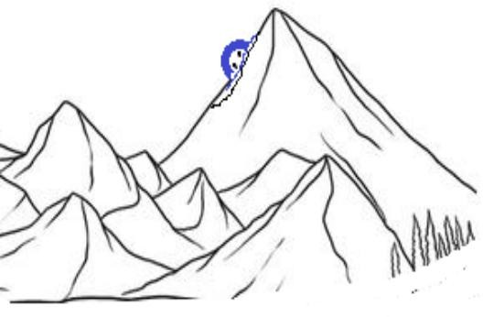
《峨日朵雪峰之侧》
— 完成百字左右看图写话
老胡电脑画
20200913

Slide 26
散文化诗
二
我攀登陡峭的峨日朵雪峰， 竭尽全力到了半山腰。我看到夕 阳落入群山。我听见石头滚下山 坡，轰隆隆地响。我紧紧抠住巨 石的缝隙，鞋底撕破了，脚掌磨 出了血。孤单的我，希望有雄鹰 或雪豹作伴。但是，只有一只蜘 蛛趴在石头上，和我一起享受这 大自然的壮美。
我攀登陡峭的峨日朵雪峰， 竭尽全力到了半山腰。
我看到夕阳落入群山。 我听见石头滚下山坡， 轰隆隆地响。
我紧紧抠住巨石的缝隙，
鞋底撕破了，脚掌磨出了血。 孤单的我，
希望有雄鹰或雪豹作伴。 但是，
只有一只蜘蛛趴在石头上，
和我一起享受这大自然的壮美。
散 文 化 表 达 转 化 成 诗 行

Slide 27
对比阅读
三
我攀登陡峭的峨日朵雪峰， 竭尽全力到了半山腰。
我看到夕阳落入群山。 我听见石头滚下山坡， 轰隆隆地响。
我紧紧抠住巨石的缝隙，
鞋底撕破了，脚掌磨出了血。 孤单的我，
希望有雄鹰或雪豹作伴， 但是，
只有一只蜘蛛趴在石头上，
和我一起享受这大自然的壮美。
这是我此刻仅能征服的高度了： 我小心地探出前额，
惊异于薄壁那边
朝向峨日朵之雪彷徨许久的太阳 正决然跃入一片引力无穷的
山海。石砾不时滑坡，
引动棕色深渊自上而下的一派嚣鸣， 像军旅远去的喊杀声。
我的指关节铆钉一样揳入巨石的罅隙。 血滴，从撕裂的千层掌鞋底渗出。
呵，真渴望有一只雄鹰或雪豹与我为伍。 在锈蚀的岩壁，
但有一只小得可怜的蜘蛛
与我一同默享着这大自然赐予的 快慰。
峨 日 朵 雪 峰 之 侧
雕琢词句， 描摹形象， 营造意境， 传情达意。
负责任地 表达：每 个词、每 句话，都 用心思， 力求准确， 力求与众 不同。

Slide 28
《峨日朵雪峰之侧》——象、境、意
四
“峨日朵雪峰之侧”的“侧”如何理解？
相关联想——雪峰之巅、雪峰之麓、雪峰之侧。
雪峰之侧——半山腰。“这是我此刻仅能征服的高度了”，紧扣题目，互作注释： “我”攀至陡峻的峨日朵雪峰的半山腰。这是历尽艰辛的攀登，这是竭尽所能才达到的 高度，这是我当下生命所及的高度，今后还将有新的高度，这一高度与自己的目标尚有 距离，是丰满的自信、现实的坚持与客观的无奈的交融。
“一只小得可怜的蜘蛛”的形象，如何理解。
雪峰、落日、山海、石砾、巨石的罅隙、雄鹰、雪豹，锈蚀的岩壁一系列形象，构 成雄浑、壮美、崇高、紧张的审美特征（意境），与蜘蛛弱小、可怜、默享的形象特征 形成鲜明对比，突出了生命的谦卑与坚毅，表达对生命的热爱，对生命力的赞颂。

Slide 29
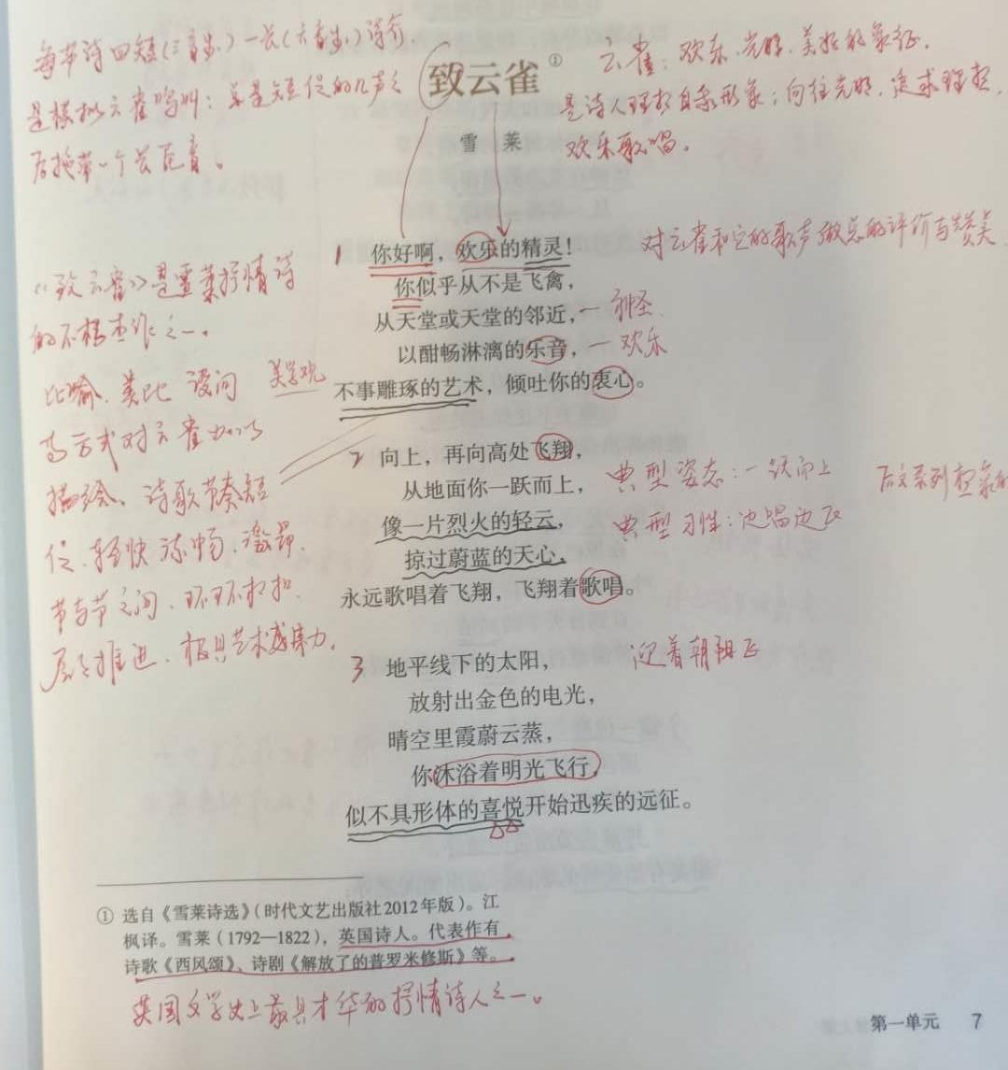
《致云雀》
一
自读指导
学生在教 师指导下，需 要有充分的自 读过程——自 己读，自觉读。
引导学生 学习在诗行旁 边做批注，借 此检验学生对 作品内容的基 本理解。

Slide 30
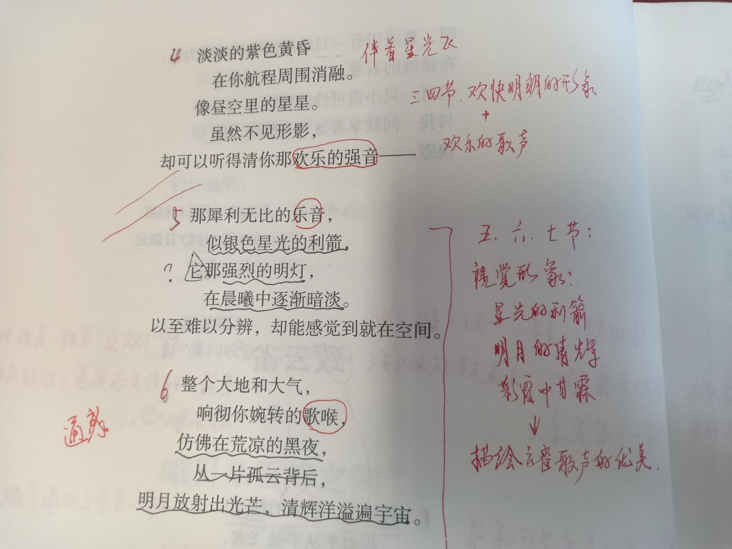

Slide 31
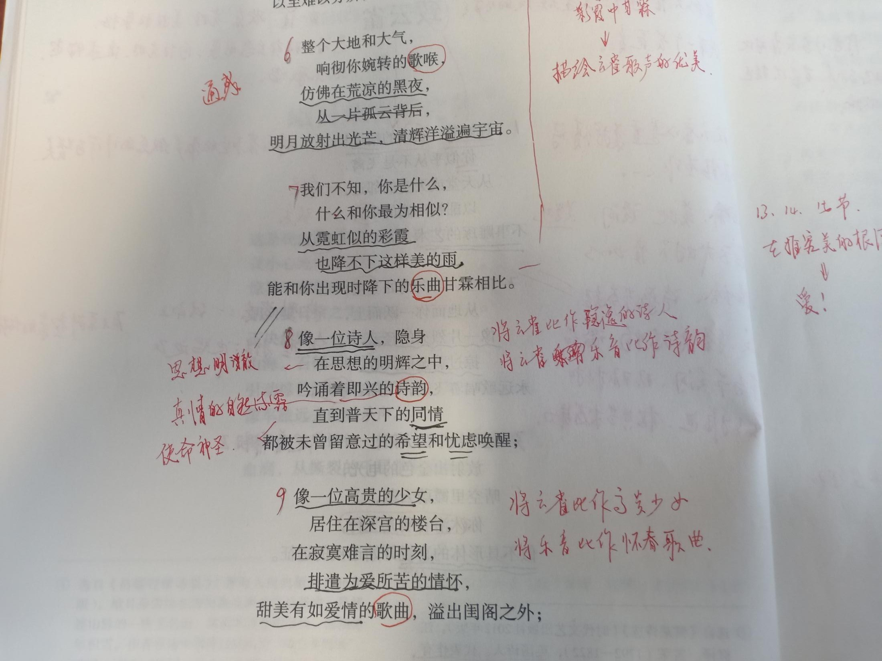

Slide 32
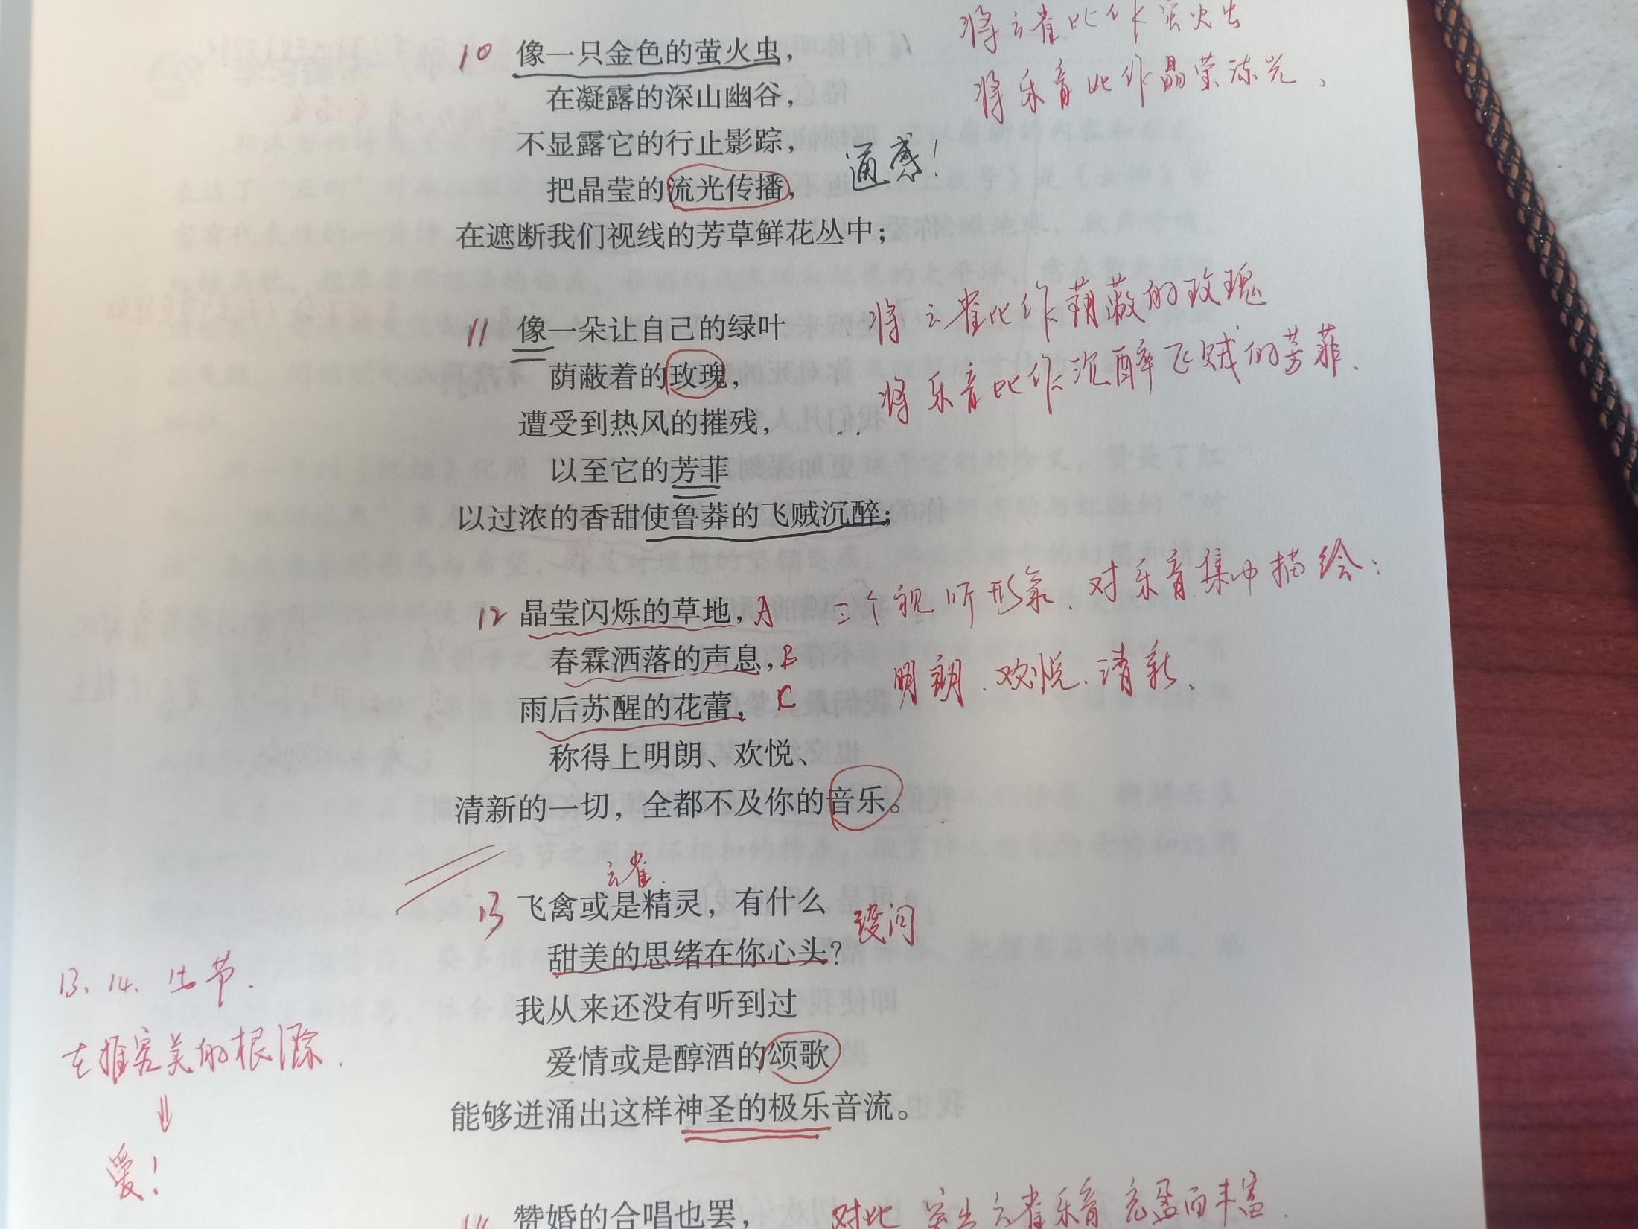

Slide 33
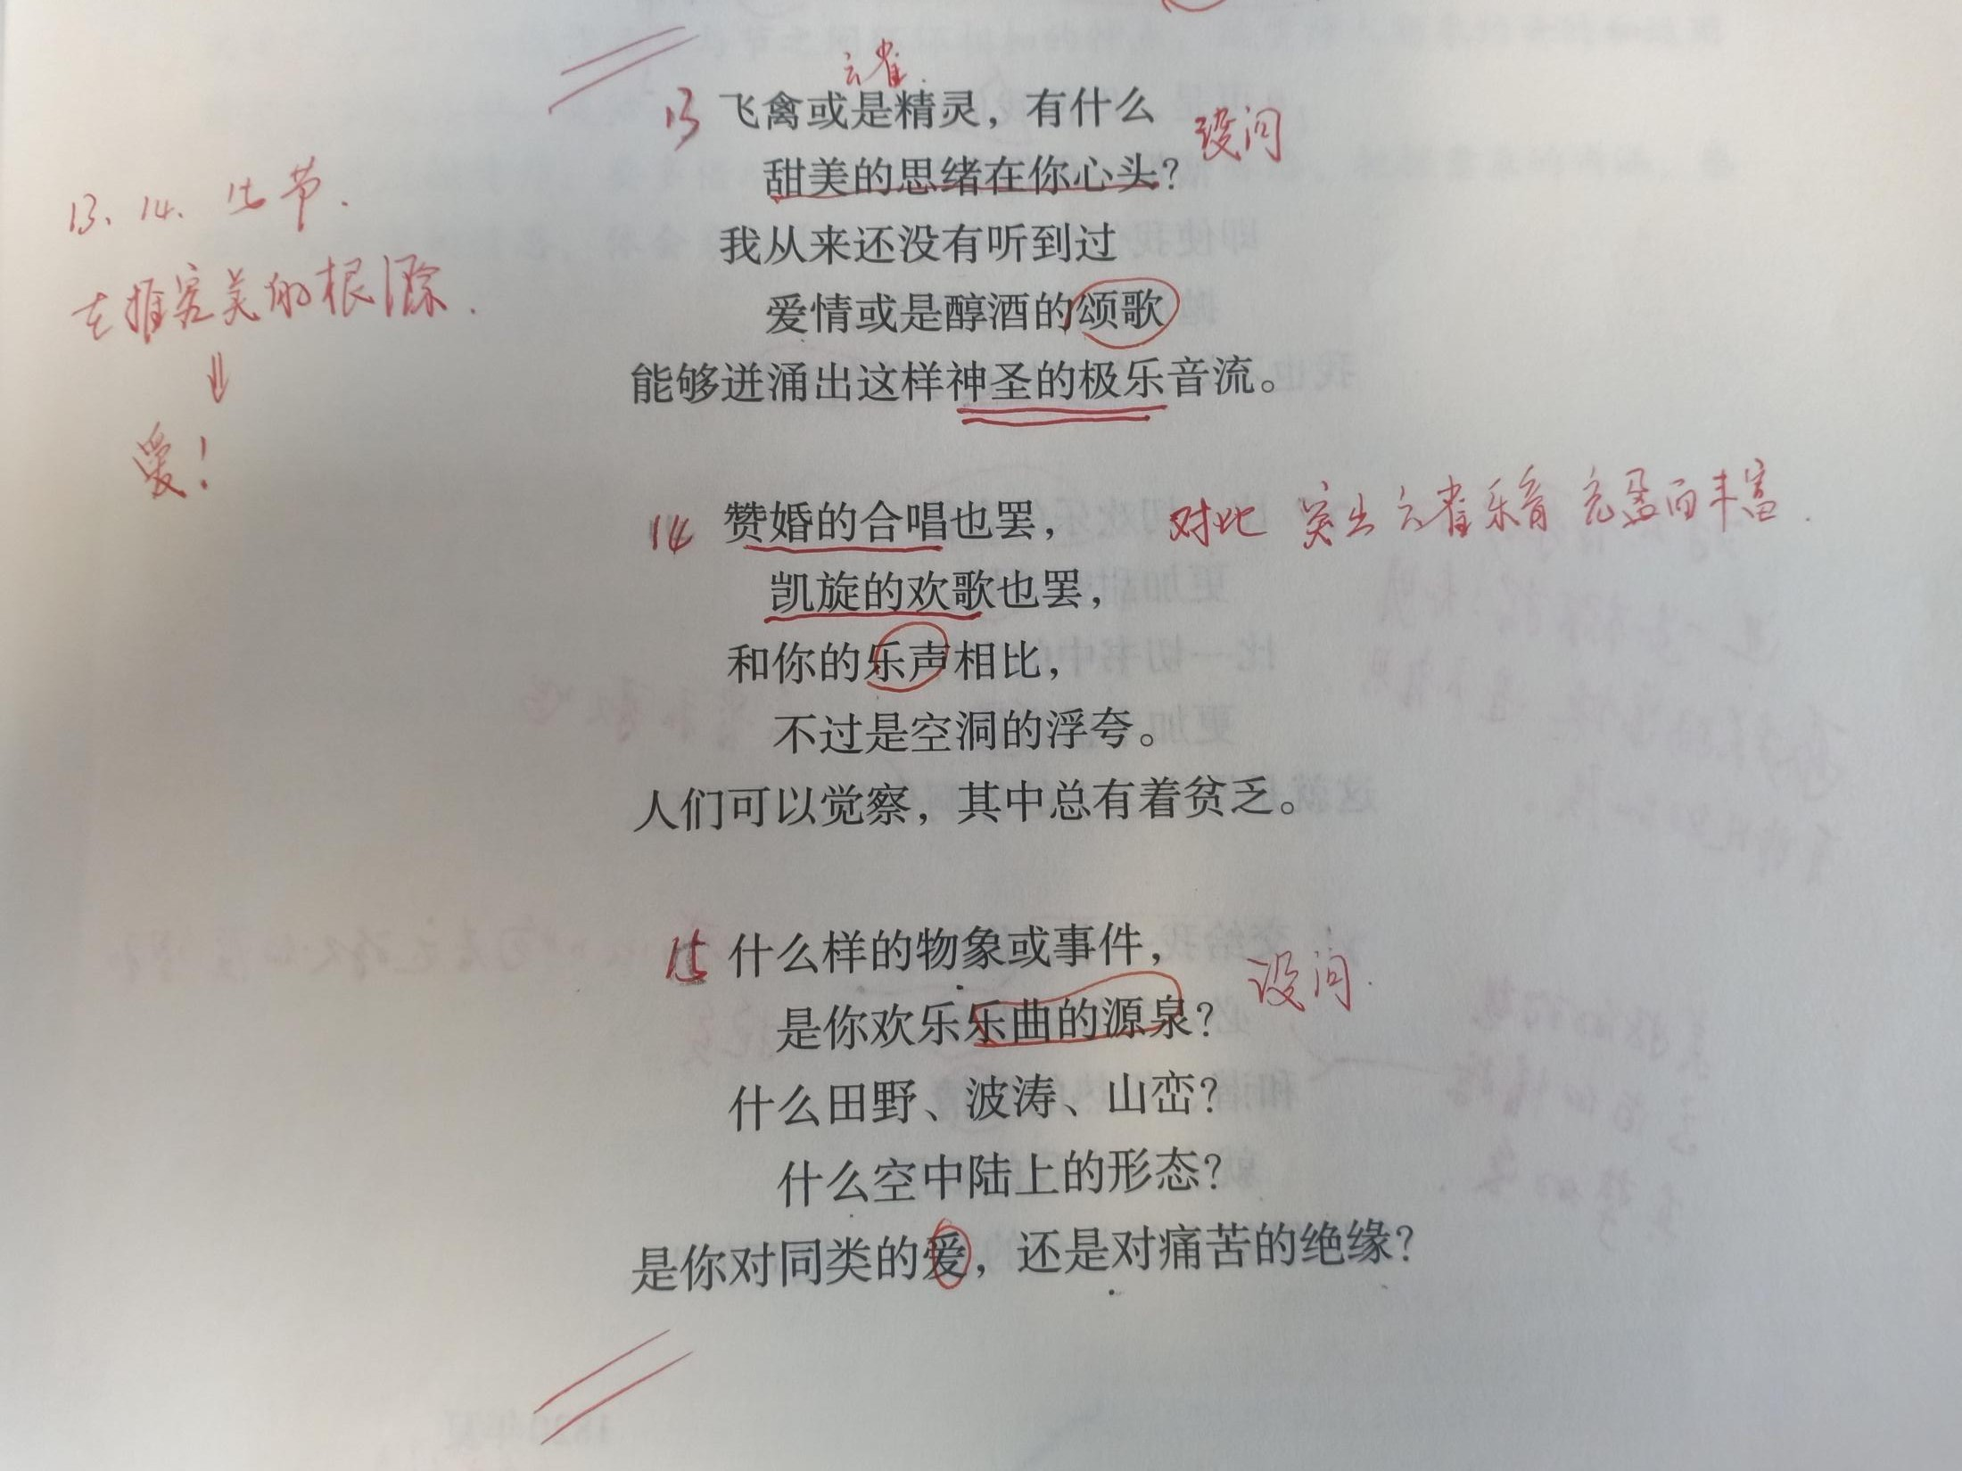

Slide 34
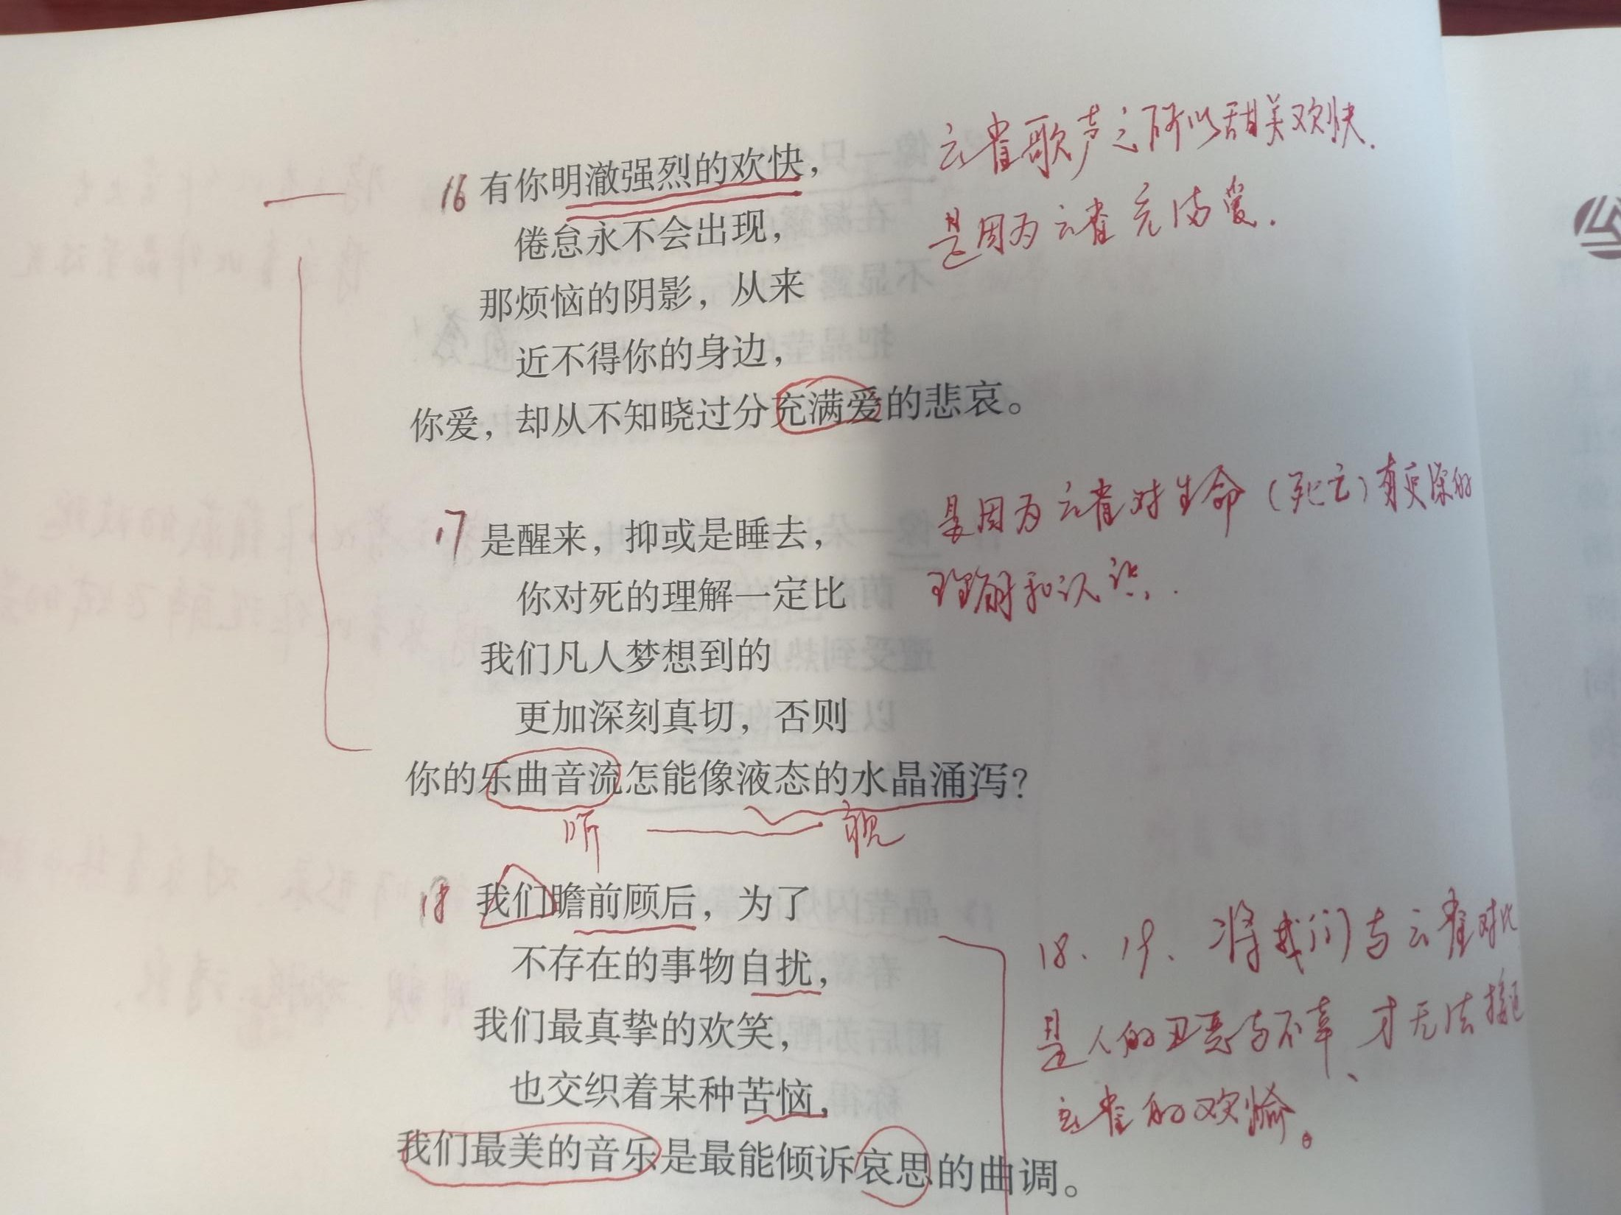

Slide 35
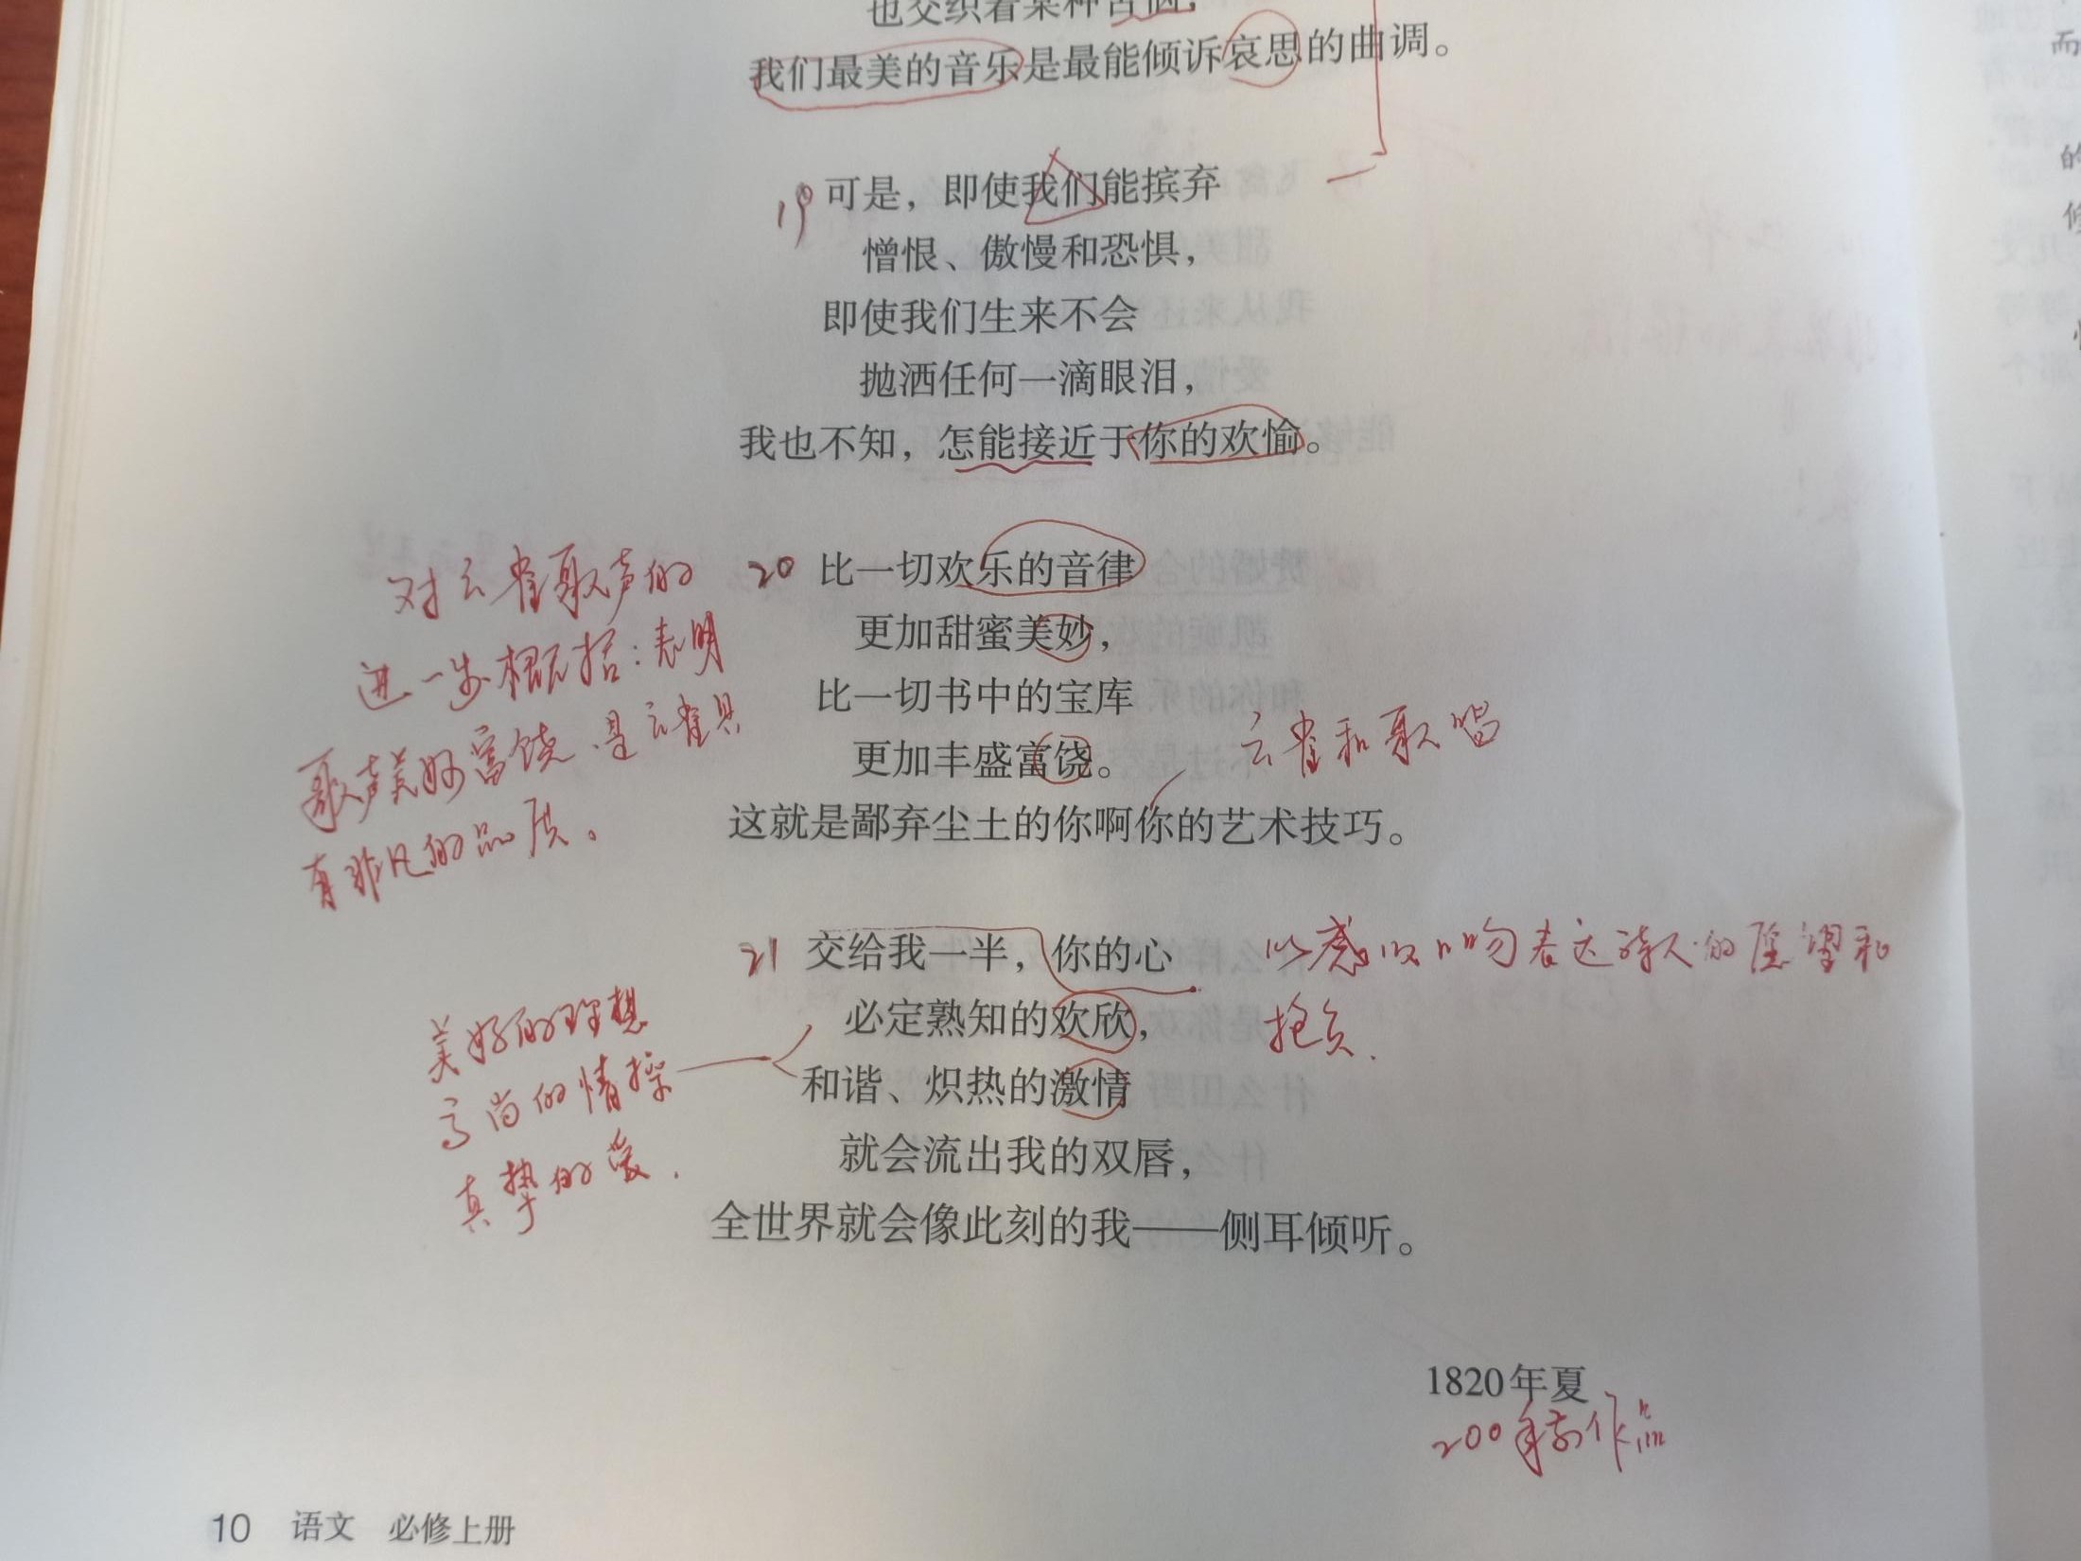

Slide 36
听与诵，整体把握内容
二
听名家朗诵，学生用几个核心词概括诗中“云雀”的形象特征。
明确方向：云雀是欢乐、光明、美好的象征，是诗人理想的自我形象，向往 光明，追求理想，欢乐歌唱。
象征，是整体性的、暗示性的；积极修辞，是语句表达层面的，是明示性的。

Slide 37
三
赏与仿
学生自由朗诵作品，挑出自己喜爱的若干节，分享自己喜爱的“点”， 以“青春”为话题，进行仿写。
提示：人称视角把握（第1、2节）
修辞（9、10、11、12节，13、14、15节）

Slide 38
雪莱《致云雀》个别章节
1
你好啊，欢乐的精灵！ 你似乎从不是飞禽， 从天堂或天堂的邻近， 以酣畅淋漓的乐音，
不事雕琢的艺术，倾吐你的衷心。 2
向上，再向高处飞翔， 从地面你一跃而上， 像一片烈火的轻云， 掠过蔚蓝的天心，
永远歌唱着飞翔，飞翔着歌唱。 8
像一位诗人，隐身 在思想的明辉之中， 吟诵着即兴的诗韵， 直到普天下的同情，
都被未曾留意过的希望和忧虑唤醒；
9
像一位高贵的少女，
居住在深宫的楼台， 在寂寞难言的时刻，
排遣为爱所苦的情怀， 甜美有如爱情的歌曲，溢出闺阁之外；
14
赞婚的合唱也罢，
凯旋的欢歌也罢， 和你的乐声相比，
不过是空洞的浮夸。 人们可以觉察，其中总有着贫乏。
17
是醒来，抑或是睡去， 你对死的理解一定比
我们凡人梦想到的
更加深刻真切，否则
你的乐曲音流怎能像液态的水晶涌泻？
整体象征 局部修辞
自己的青春诗 章，有意识地 用到哪些积极 修辞？比喻、 拟人、通感、 对比、排比、 设问、反问
……

Slide 39
知识积累
四
诗人雪莱
词语积累
酣畅淋漓 | 不事雕琢 | 倾吐衷心 | 蔚蓝 | 霞蔚云蒸
犀利无比 | 晨曦 | 婉转歌喉 | 霓虹 | 甘霖 | 闺阁
萤火虫 | 晶莹 | 荫蔽 | 摧残 | 芳菲 | 鲁莽 | 闪烁
春霖 | 花蕾 | 醇酒 | 迸涌 | 凯旋 | 明澈 | 倦怠
抑或 | 涌泻 | 瞻前顾后 | 摈弃 | 憎恨 | 鄙弃 | 炽热

Slide 40
《沁园春· 长沙》
一
译写
独立寒秋， 湘江北去， 橘子洲头。 看万山红遍， 层林尽染； 漫江碧透， 百舸争流。 鹰击长空， 鱼翔浅底，
万类霜天竞自由。 怅寥廓，
问苍茫大地， 谁主沉浮？
译 写
力 求 整 饬
力 求 押 韵
清寒的深秋佳日，
我独自伫立橘子洲头， 眺望滔滔湘水向北奔流。
万千峰峦一派火红， 层层树林彻底染透； 丰盈的江水清澈澄碧，
破罡风，百桅林立，争先潮头。 雄鹰展翅，搏击天宇；
游鱼欢畅，凌空无依；
秋光中，万物生长，争相自由。
面对广阔的宇宙，激昂慷慨赴心头， 试问：这旷远辽阔的大地啊，
谁能主宰盛衰沉浮？
当堂写，写完互相比较比较，和老师的译写比较比较，体会择词组句的努力方向。

Slide 41
携来百侣曾游。
忆往昔峥嵘岁月稠。 恰同学少年，
风华正茂； 书生意气， 挥斥方遒。 指点江山， 激扬文字，
粪土当年万户侯。 曾记否，
到中流击水， 浪遏飞舟？
与同学们携手，曾经结伴到此漫游。 回忆往昔，不寻常的日子，如此繁稠。 同学们正值青春年少，
风采动人，才华横溢； 有志青年，意气奔放， 天下己任，劲头正足。 评论国家大事，
撰写激浊扬清的文章，
当时的军阀官僚不过是粪土丘。 还记得吗，
我们在水深流急的江心游泳，
那激起的浪花阻遏了疾驰的巨舟。

Slide 42
必备知识
二
关于词的基本常识：词牌、词题、词谱、结构、分类、流派等。
词：生于唐，盛于宋。又称长短句、曲词、曲子词、诗余。
特点：词有定格，句有定数，字有定声，取决于词牌；词牌，是音乐 韵律的形式，词题反映作品内容。
分类：小令（58字以内）、中调（59-90字）、长调（91字及以上）。
流派：豪放派、婉约派。

Slide 43
整体感知
三
1.《沁园春·长沙》上片写景，通过 图和 图的描绘， 提出“ ”的问题；下片通过回忆 ，表达了诗人和战 友们对 的感慨和 ，蔑视 ，改造 的 豪情壮志，形象含蓄地回答了“谁主沉浮”问题。写 景，抒 情 ， 表 之志；寓 于 ，情中显志。
独立寒秋 国家命运 壮 豪
湘江秋色
以天下为己任 凌云之志
谁主沉浮 反动统治者 情 景
往昔峥嵘岁月 旧中国

Slide 44
2.《沁园春·长沙》下片，以 ， ，来抒写诗人与革 命战友的战斗岁月；写出革命青年的年龄气质： ， ； 写他们的精神状态： ， ； 写他们的战斗行 动： ， ， 。流露出对往事的无限怀念， 表现了他和革命战友们以天下为己任，蔑视反动派、改造旧世界的革命战斗 豪情。
携来百侣曾游 忆往昔峥嵘岁月稠
同学少年 书生意气 指点江山
风华正茂 挥斥方遒 激扬文字
粪土当年万户侯

Slide 45
语言的品味与欣赏
四
“独立寒秋”一句中“独立”与“挺立”“站立”“直立”相比较，独立，更加强 调是“一个人”，有着坚持、不妥协的意味。联系当时背景，诗人遭军阀通缉，身处险 境却能独立寒秋，描画出从容坦荡的胸襟怀抱。
领字“看”统领的意象包括山、林、江、舸、鹰、鱼、霜天万类。
“万山红遍”句，“万”字强调山之多，“遍”写出红之广，四字一句，写出诗人 在橘子洲头远眺，映入眼帘的起伏群山，一派火红的景色。眼前景色，很容易让人联想 到火热、蓬勃的革命形势。
“层林尽染”，写出起伏的群山，林木茂盛，秋叶经霜变红的景色。“染”，运用 拟人的手法，写出秋林由绿变红的渐进过程，火红的色彩，重重叠叠，层层加重，最终 完全变成靓丽的红色。

Slide 46
“独立寒秋”一句中“独立”与“挺立”“站立”“直立”相比较，独立，更加 强调是“ ”，有 、 的意味。联系当时背景，诗人遭军阀通缉，身处险 境却能独立寒秋，描画出 的胸襟怀抱。
领字“看”统领的意象包括 、 、 、 、 、 、霜天万类。
“万山红遍”句，“ ”字强调山之多，“遍”写出 ，四字一句，写 出诗人 的景色。眼前景色，很容易让人联想到 的革命形势。
“层林尽染”，写出 的景色。“染”，运用 的手法，写出秋 林 的渐进过程，火红的色彩，重重叠叠，层层加重，最终 红色。

Slide 47
“漫江碧透，百舸争流”两句中的“漫”字，写出满江如碧玉般清澈之状；“争” 字展现了江面上千帆竞发、争先恐后的热闹场面。俯瞰眼前北去的湘江，满江如碧玉 般清澈见底，江面上来来往往的船只争先恐后，你追我赶，一派热闹繁忙的景象。
“鹰击长空”一句中的“击”比“飞”更加形象、生动地描绘出天空中，雄鹰展翅， 身姿矫健，充满勇猛的力量；而“飞”字，用语太过俗常，缺乏新奇的个性。
“鱼翔浅底”中的“翔”字新奇生动。通常描述鱼的状态都是用“游”字，“翔” 多用来描述飞鸟的姿态。蓝天映照碧水，由于江水过于澄澈，江中的鱼，都好像“空 游无所依”，如鸟儿在天空飞翔一样，轻松自如，而又酣畅淋漓。
“万类霜天竞自由”一句，由眼前景扩展到世界万物，并作了哲理性的概括：世间 万物都在秋光中争着过自由自在的生活。
湘江秋色图的描绘，一改古人笔下的寂寥、肃杀、悲苦、愁怨的情怀与格调，通 过远近、俯仰、动静灵活多变的视角和颜色对比、动作对照有机结合，写出湘江秋色 的绚丽多彩，生机盎然，凸显诗人的壮志豪情和博大胸怀。

Slide 48
“漫江碧透，百舸争流”两句中的“漫”字，写出 之状；“争” 字展现了 的热闹场面。俯瞰眼前北去的湘江， 一 派热闹繁忙的景象。
“鹰击长空”一句中的“击”比“飞”更加形象、生动地描绘出 ；而 “飞”字，用语太过俗常，缺乏新奇的个性。
“鱼翔浅底”中的“ ”字新奇生动。通常描述鱼的状态都是用“ ”字， “ ”多用来描述飞鸟的姿态。蓝天映照碧水， 。
“ 万类霜天竞自由” 一句， 由 扩展到 ， 并作了哲理性的概 括： 。
湘江秋色图的描绘，一改古人笔下的寂寥、肃杀、悲苦、愁怨的情怀与格调，通 过远近、 、 灵活多变的视角和 对比、 对照有机结合，写出 的绚 丽多彩，生机盎然，凸显诗人的 和 。

Slide 49




第三部分 小说

Slide 50
《百合花》
内容提要
《哦，香雪》
抓取细节，描绘形象，传情达意。
复述——复写
首次复述，可能就是事件过程、故事梗概的重复
升级复述，以“百合花”为中心复述，倒叙、补叙
《哦，香雪》选择一个核心意象，并以之为中心复述
围绕经典意象和细节，组织当堂复写活动

Slide 51
《百合花》
一
概括介绍作品：学习语段的组织
《百合花》是 的成名作，这是一篇 题材小说，独特性在于它没 有 战争的残酷和惨烈，而是选择了一个 发生在 的故事，讲 述了一个出身于 战士与 在残酷战争环境下的 关系，表现 了战争的 、人与人之间 以及普通人的 、 的 之 美，全文以 为线索，以 为顺序，情节可以分为三个部分， 第一部分是开端，主要是写 ，第二部分是发展，主要写 ，第 三部分是高潮，写 和 。

Slide 52
《百合花》是茹志鹃的成名作，这是一篇战争题材小说，独特性在于它没有 正面描写战争的残酷和惨烈，而是选择了一个中秋佳节发生在前沿包扎所的故事， 讲述了一个出身于农村的19岁小战士与两位女性在残酷战争环境下的情感关系， 表现了战争的伤痛、人与人之间圣洁的情感以及普通人的善良、淳朴的人性之美， 全文以我的见闻为线索，以时间为顺序，情节可以分为三个部分，第一部分是开 端，主要是写通讯员带路护送，第二部分是发展，主要写借被子的过程，第三部 分是高潮，写通讯员的牺牲和新媳妇反常态的举动。

Slide 53
学习撰写鉴赏分析语段
二
第一部分通过 和 描写，通讯员的个性跃然纸上：他非常 （如，穿了一 身洗淡了的黄军装，绑腿直打到膝盖上）；也很 （如，没有让我撂得太远，但也不 让我走近。总和我保持着丈把远的距离），以保持一定距离的方式来表示对女同志
的 ，又体现出他的 与 ；他有些 （在远远的一块石头上坐下，把枪横搁在 腿上背向着我，好像没有我这个人似的）；面对陌生的女性，他显得 而 （见我 挨他坐下，立即张皇起来……飞红了脸，更加忸怩起来，两只手不停地数摸着皮腰带上 的扣眼……我看见他摘下帽子，偷偷地在用毛巾拭汗）；这个乡村青年战士有着 和 的一面（肩上的步枪筒里，稀疏地插着几根树枝，这要说是伪装，倒不如算作装饰点 缀）——这一路护送的过程，将一个青年战士 ，对 和 心灵表现出来。

Slide 54
第一部分通过细节和对话描写，通讯员的个性跃然纸上：
他非常朴实，如“穿了一身洗淡了的黄军装 ，绑腿直打到膝盖上” ；也很细心，如 “没有让我撂得太远，但也不让我走近。总和我保持着丈把远的距离”，以保持一定距 离的方式来表示对女同志的关心，又体现出他的羞涩与拘谨；他有些木讷，如“在远远 的一块石头上坐下，背向着我，好像没有我这个人似的”；面对陌生的女性，他显得紧 张而羞涩，如“见我挨他坐下，立即张皇起来……飞红了脸，更加忸怩起来，两只手不 停地数摸着皮腰带上的扣眼……当我站起来要走的时候，我看见他摘下帽子，偷偷地在 用毛巾拭汗”；这个乡村青年战士有着天真和热爱生活的一面，如“肩上的步枪筒里， 稀疏地插了几根树枝，这要说是伪装，倒不如算作装饰点缀”——这一路护送的过程， 将一个青年战士天真乐观，对生活的热爱和质朴纯洁的心灵表现出来。

Slide 55
这篇小说的叙事很高明，通过巧妙的侧面描写，简省了诸多笔墨，如： ；
； 等场景的具体描述。 战火纷飞的战斗场景
通讯员第一次向新媳妇借被子碰壁的冲突 通讯员壮烈牺牲的情景
小说心理刻画细腻，作者通过细致而有层次的心理活动来刻画人物，例如作品中我对通讯员 随着认识的深入心理发生了较大的变化，从刚刚接触的时的 ，到对他奇怪地保持着 距离的做法发生了 ，再到对小同乡的 ，甚至从心底 这个 傻呼呼的小同乡，直到最后对牺牲的通讯员充满 ，小说就是这样通过我一系列心理 变化，由 而 ，由 及 ，由 而 地刻画和凸显了通讯员的人物形象。
生气 远 近
兴趣 亲热 爱上了 崇敬 表 里 淡 浓

Slide 56
善于运用典型的细节描写是这篇小说的特点，如 ， ， ， 以及 等细节都在作品中重复出现，前后呼应，这些描写不仅渲染烘托出
情境气氛，而且极生动地反映了人物的性格特点，使作品富有感染力。
通讯员枪筒中插着树枝和野花 他衣肩上的破洞
给我的两个馒头 百合花被子

Slide 57
写作训练
三
1.对话描写，传递如下信息（300字左右）
来自江南农村的十九岁战士，刚参军一年，未婚，家中有父母弟妹和 姑姑，憨厚、勤劳、腼腆。

Slide 58
“在家时你干什么？” “帮人拖毛竹。”
我朝他宽宽的两肩望了一下，立即在我眼前出现了一片绿雾似的竹海，海中间，一条窄窄的 石级山道，盘旋而上。一个肩膀宽宽的小伙，肩上垫了一块老蓝布，扛了几枝青竹，竹梢长长的 拖在他后面，刮打得石级哗哗作响……这是我多么熟悉的故乡生活啊！我立刻对这位同乡越加亲 热起来。我又问：
“你多大了？” “十九。”
“参加革命几年了？” “一年。”
“你怎么参加革命的？”我问到这里自己觉得这不像是谈话，倒有些像审讯。不过我还是禁 不住地要问。
“大军北撤时我自己跟来的。” “家里还有什么人呢？”
“娘，爹，弟弟妹妹，还有一个姑姑也住在我家里。” “你还没娶媳妇吧？”
“……”他飞红了脸，更加忸怩起来，两只手不停地数摸着腰皮带上的扣眼。半晌他才低下 了头，憨憨地笑了一下，摇了摇头。我还想问他有没有对象，但看到他这样子，只得把嘴里的话 又咽了下去。

Slide 59
2.续写
“大夫，你可无论如何要想办法治好这位同志呀！你治好他，我……我们全体担架队员给你 挂匾……”他说话的时候，我发现其他的几个担架员也都睁大了眼盯着我，似乎我点一点头，这 伤员就立即会好了似的。我心想给他们解释一下，只见新媳妇端着水站在床前，短促地“啊”了 一声。我急拨开他们上前一看，我看见了一张十分年轻稚气的圆脸，原来棕红的脸色，现已变得 灰黄。他安详地合着眼，军装的肩头上露着那个大洞，一片布还挂在那里。
“这都是为了我们……”那个担架员负罪地说道，“我们十多副担架挤在一个小巷子里，准 备往前运动，这位同志走在我们后面，可谁知道狗日的反动派不知从哪个屋顶上撂下颗手榴弹来， 手榴弹就在我们人缝里冒着烟乱转，这时这位同志叫我们快趴下，他自己就一下扑在那个东西上 了……”
新媳妇又短促地“啊”了一声。我强忍着眼泪，跟那些担架员说了些话，打发他们走了。
……
接着写500字呗！——新媳妇的行为举动

Slide 60
新媳妇又短促地“啊”了一声。我强忍着眼泪，跟那些担架员说了些话，打发他们走了。 我回转身看见新媳妇已轻轻移过一盏油灯，解开他的衣服，她刚才那种忸怩羞涩已经完全消 失，只是庄严而虔诚地给他拭着身子，这位高大而又年轻的小通讯员无声地躺在那里……我 猛然醒悟地跳起身，磕磕绊绊地跑去找医生，等我和医生拿了针药赶来，新媳妇正侧着身子 坐在他旁边。
她低着头，正一针一针地在缝他衣肩上那个破洞。医生听了听通讯员的心脏，默默地站 起身说：“不用打针了。”我过去一摸，果然手都冰冷了。新媳妇却像什么也没看见，什么 也没听到，依然拿着针，细细地、密密地缝着那个破洞。我实在看不下去了，低声地说： “不要缝了。”
她却对我异样地瞟了一眼，低下头，还是一针一针地缝。我想拉开她，我想推开这沉重 的氛围，我想看见他坐起来，看见他羞涩地笑。但我无意中碰到了身边一个什么东西，伸手 一摸，是他给我开的饭，两个干硬的馒头……
卫生员让人抬了一口棺材来，动手揭掉他身上的被子，要把他放进棺材去。新媳妇这时 脸发白，劈手夺过被子，狠狠地瞪了他们一眼。自己动手把半条被子平展展地铺在棺材底， 半条盖在他身上。卫生员为难地说：“被子……是借老百姓的。”
“是我的——”她气汹汹地嚷了半句，就扭过脸去。在月光下，我看见她眼里晶莹发亮， 我也看见那条枣红底色上撒满白色百合花的被子，这象征纯洁与感情的花，盖上了这位平常 的、拖毛竹的青年人的脸。

Slide 61
《哦， 香雪》
一
教你学会自己读书
《哦，香雪》虽然是短篇小说，但全文将近7700字，是学生迄今为止 在语文教材中遇到的最长的课文。在小说的评论、鉴赏之前，学生首先需 要具备通读全篇，分层梳理，基本把握文章内容的基本能力和经验。
如何做？
边读边勾画关键词句，以段落或段落群为单位，概括内容，扼要批注 在书页旁边。

Slide 62
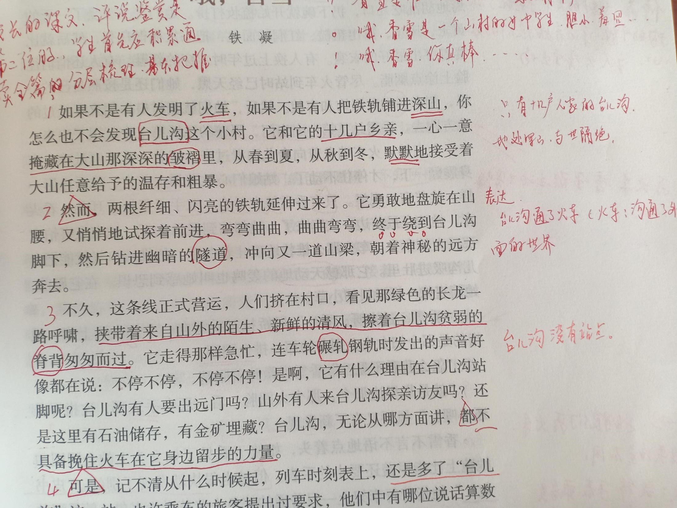
各位学生， 需以本人书 影旁批、勾 画为样板， 在自己书上 做好相应工 作。这是在 教你如何自 己读书。

Slide 63
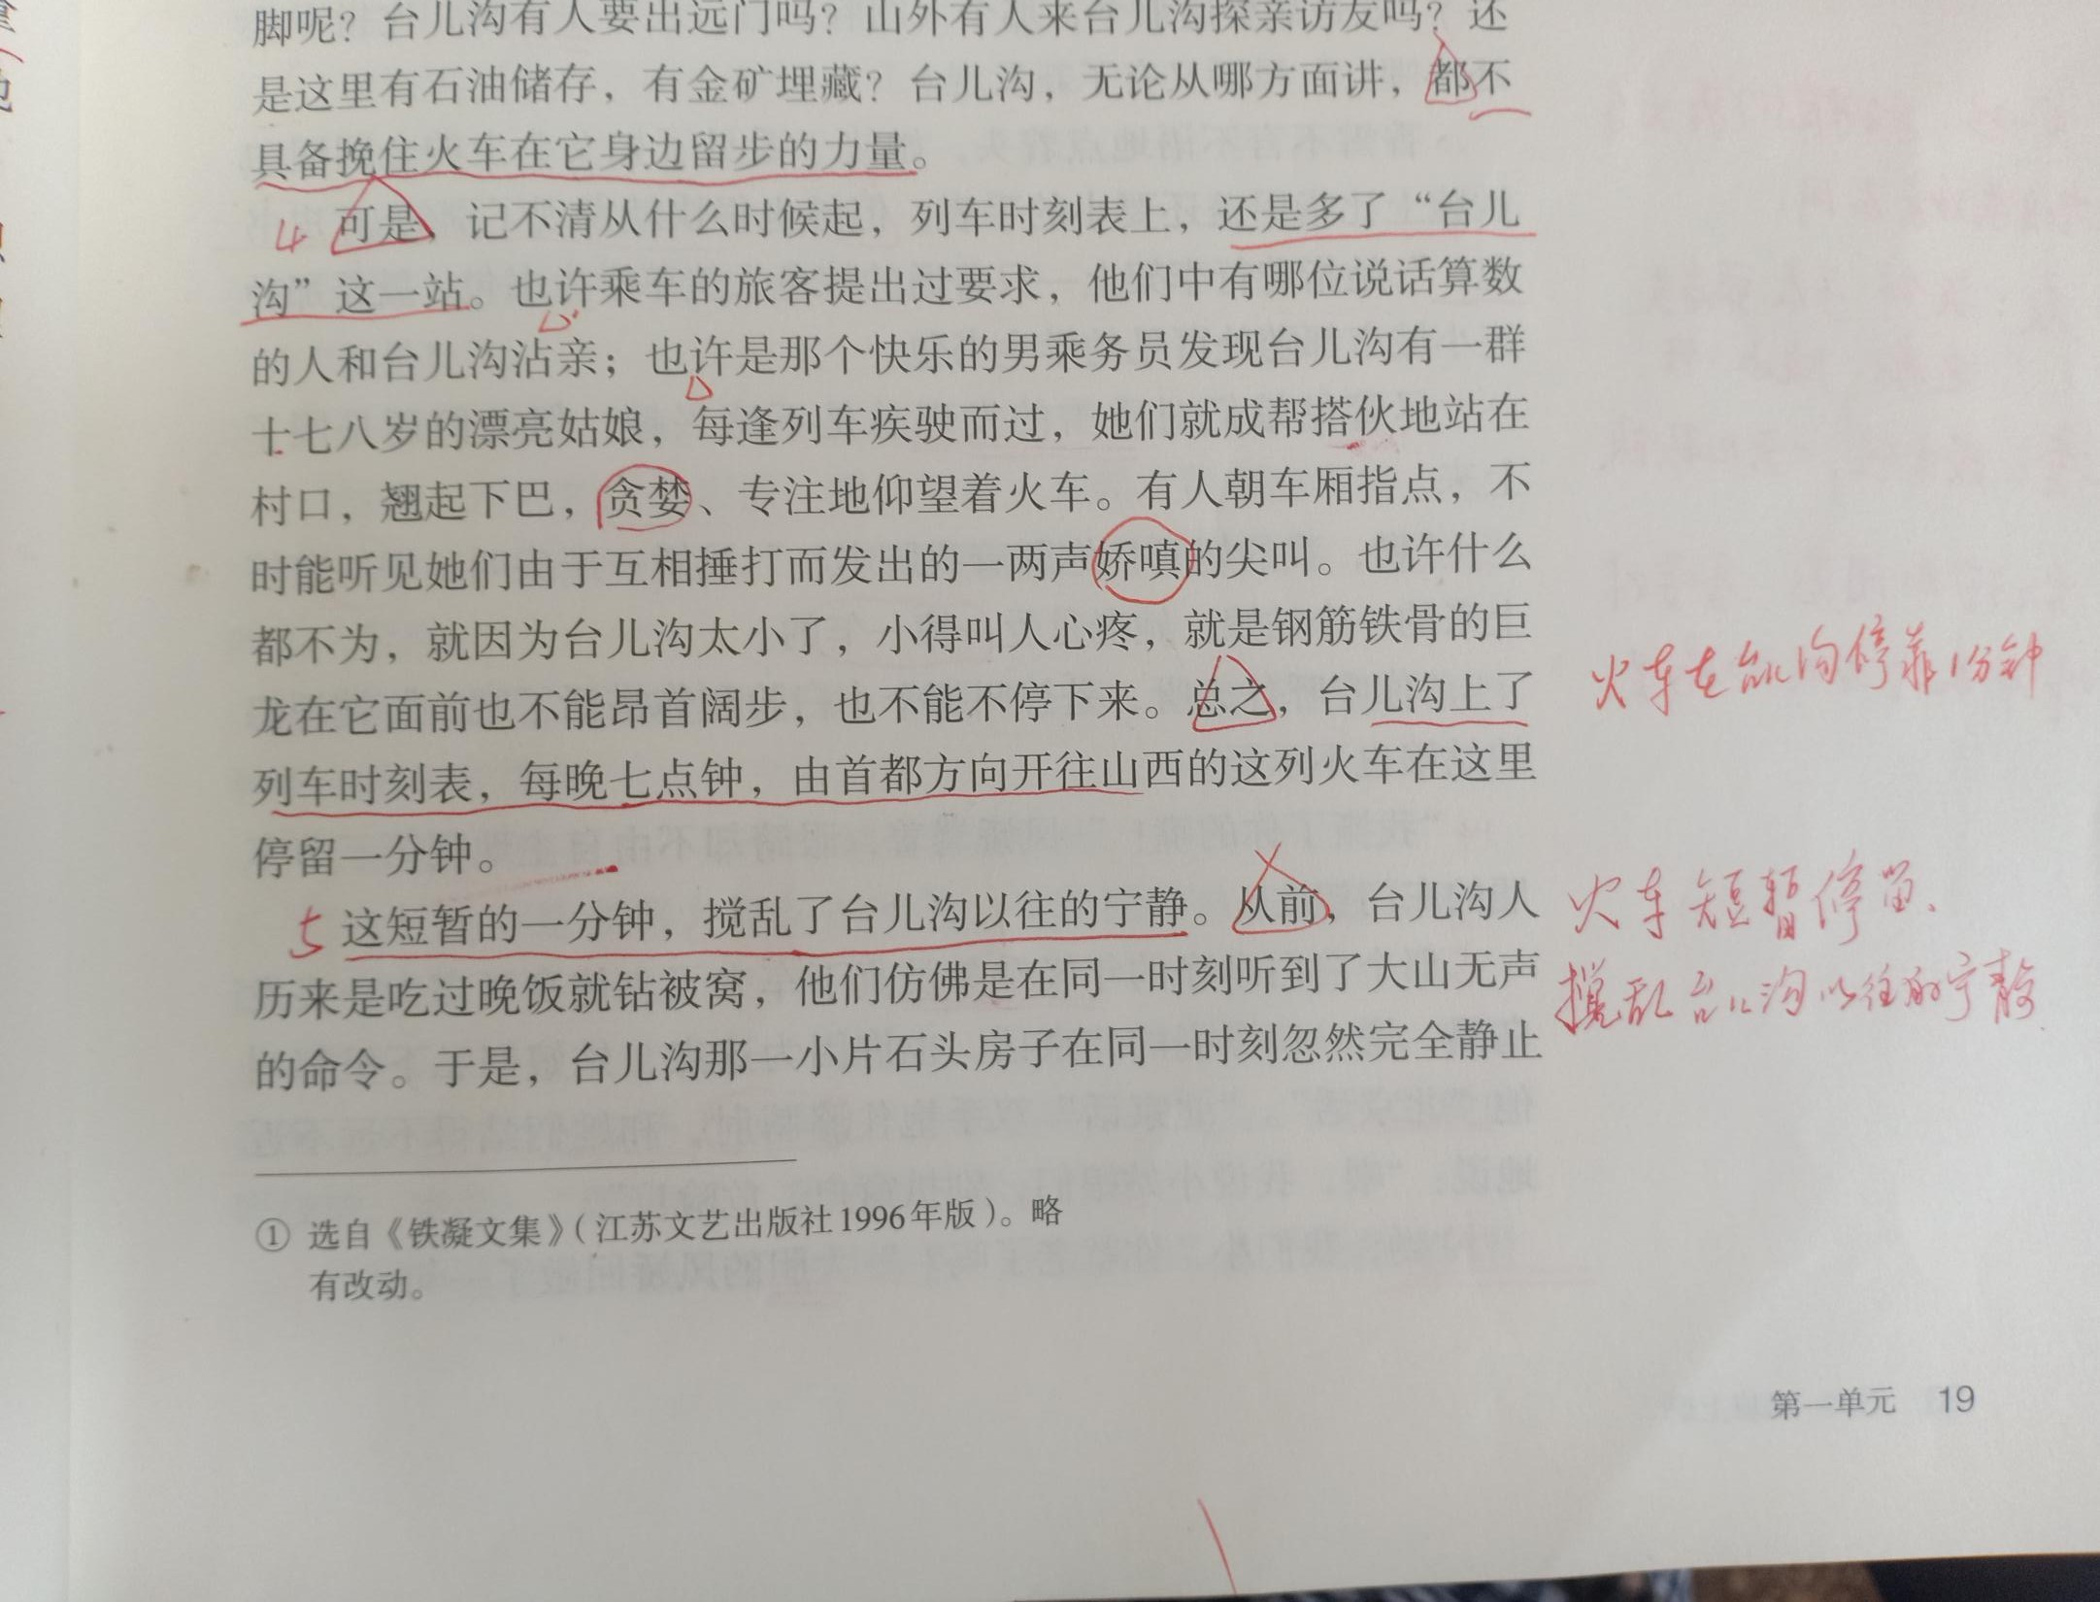

Slide 64
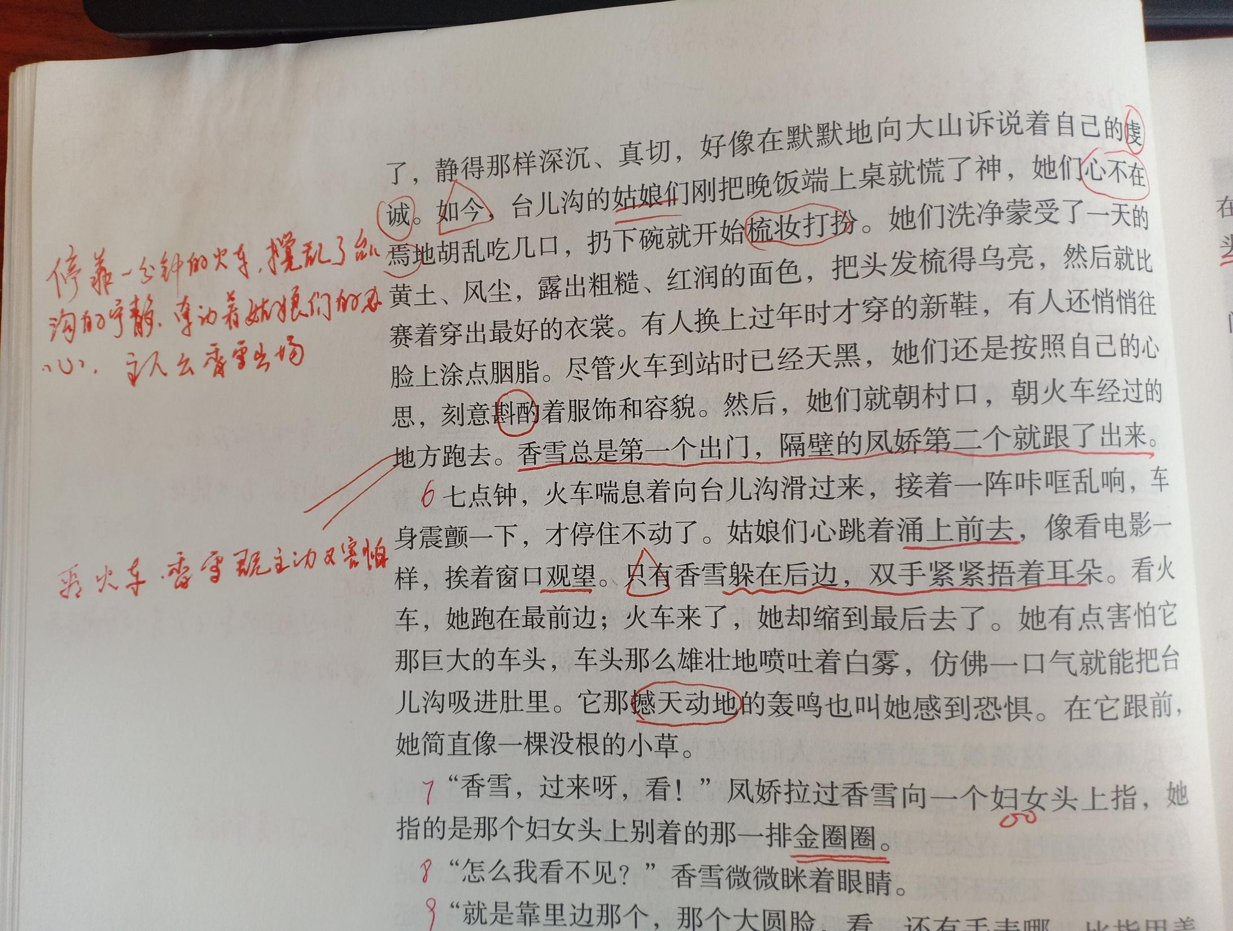

Slide 65
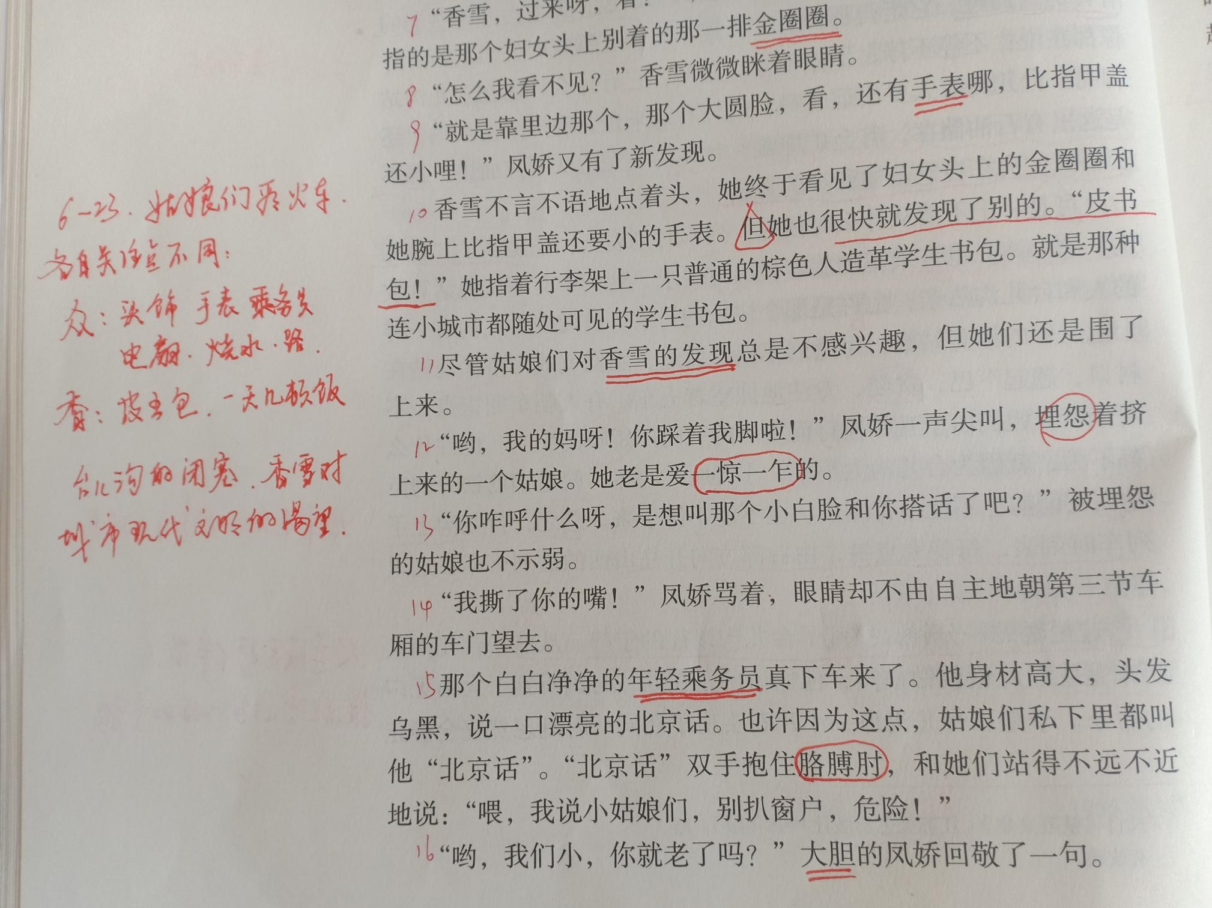

Slide 66
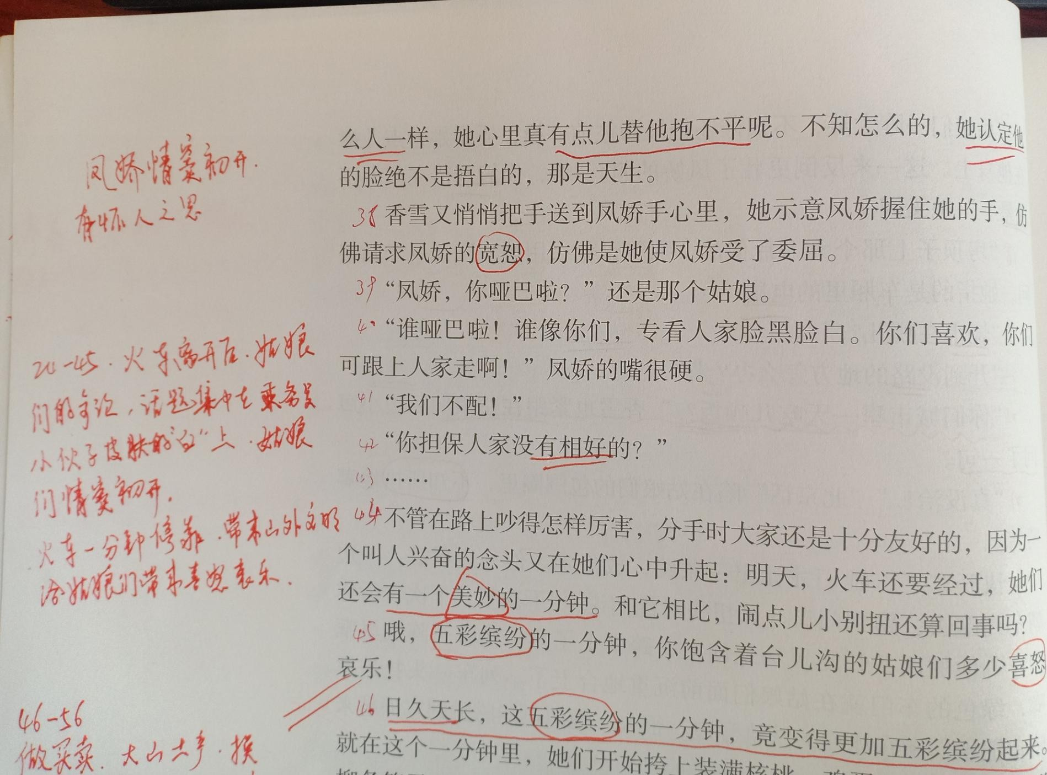

Slide 67
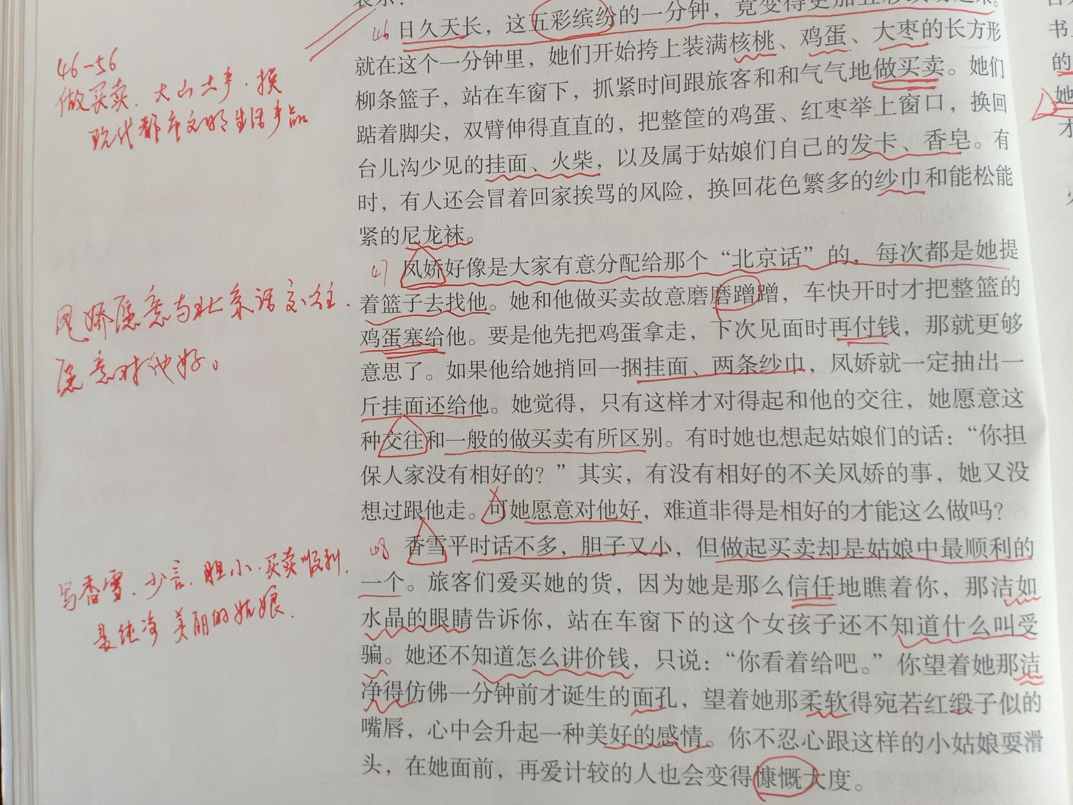

Slide 68
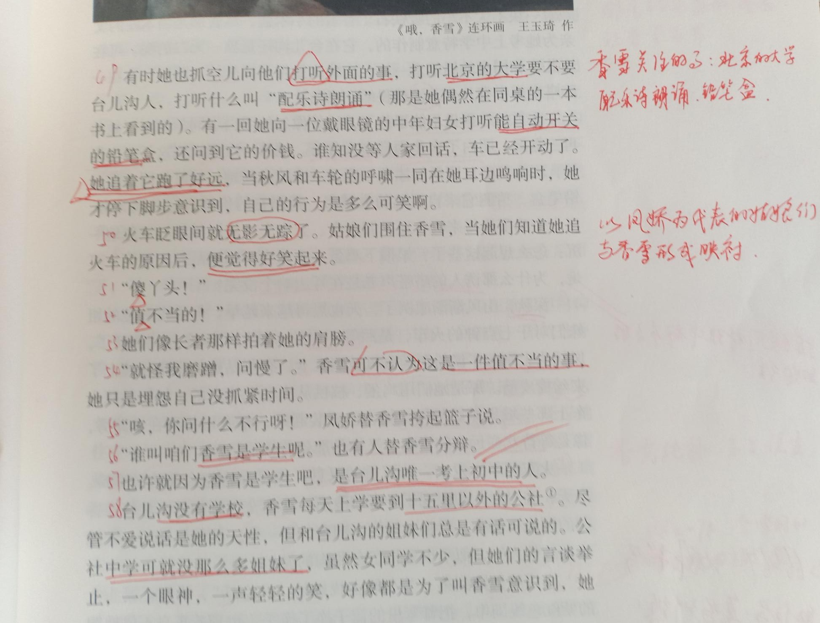

Slide 69
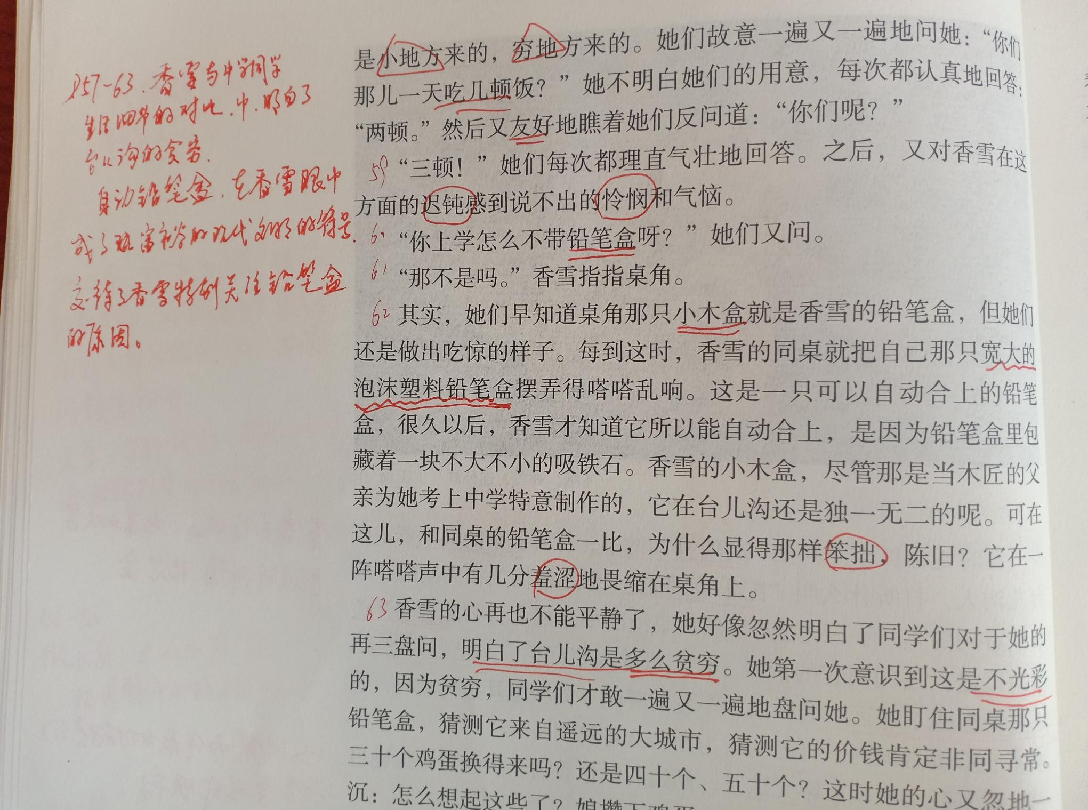

Slide 70
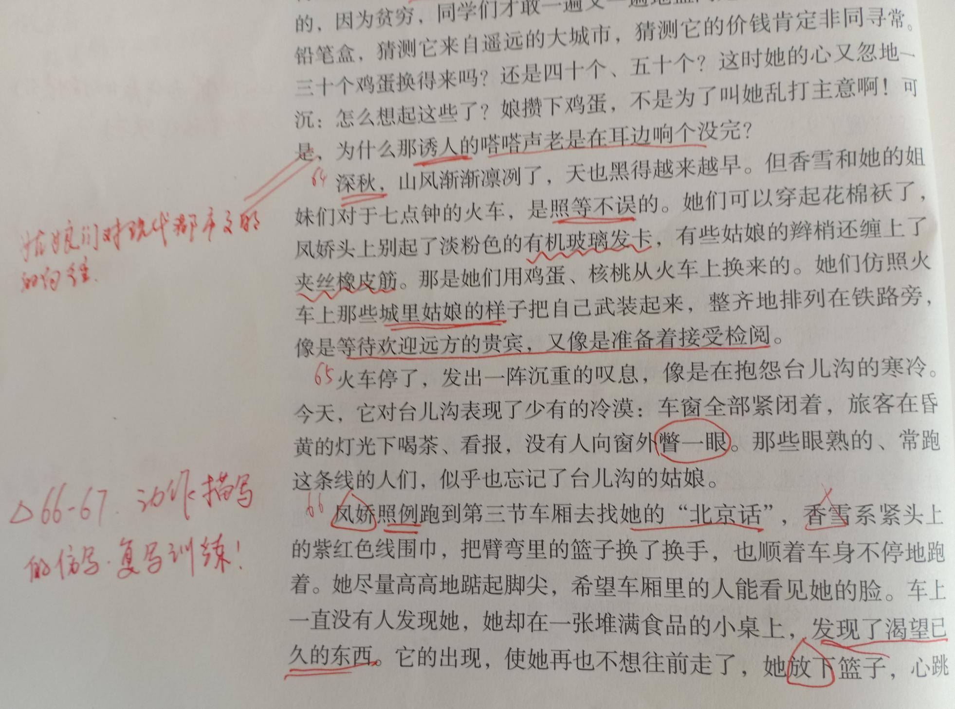

Slide 71
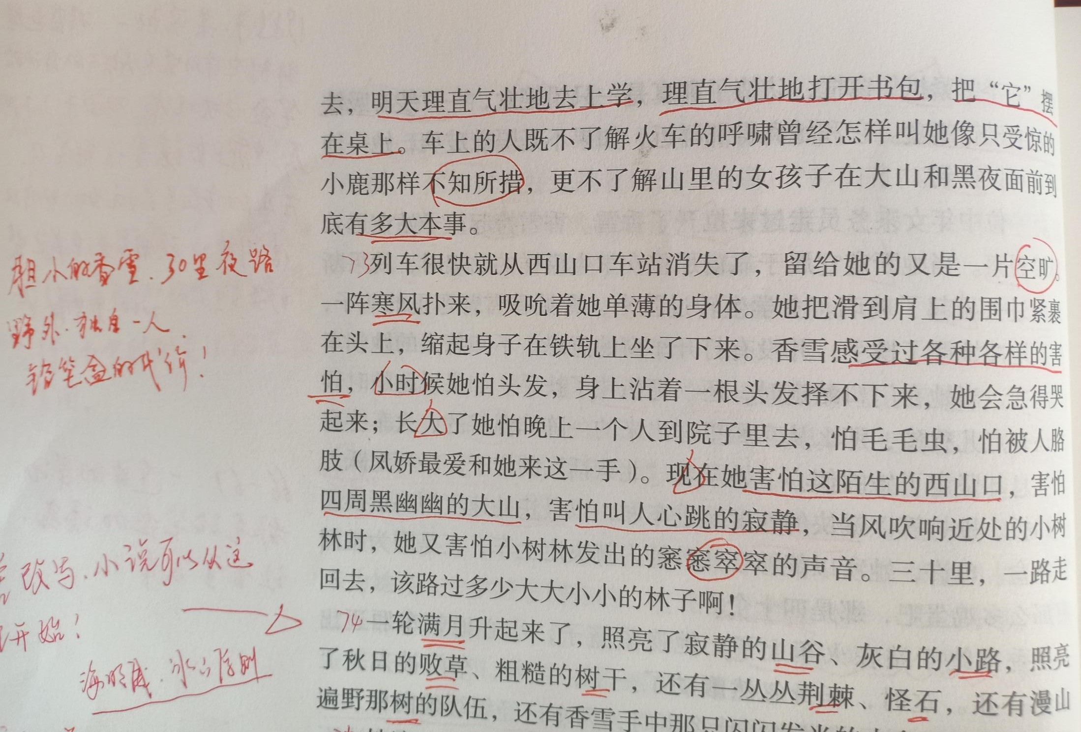

Slide 72
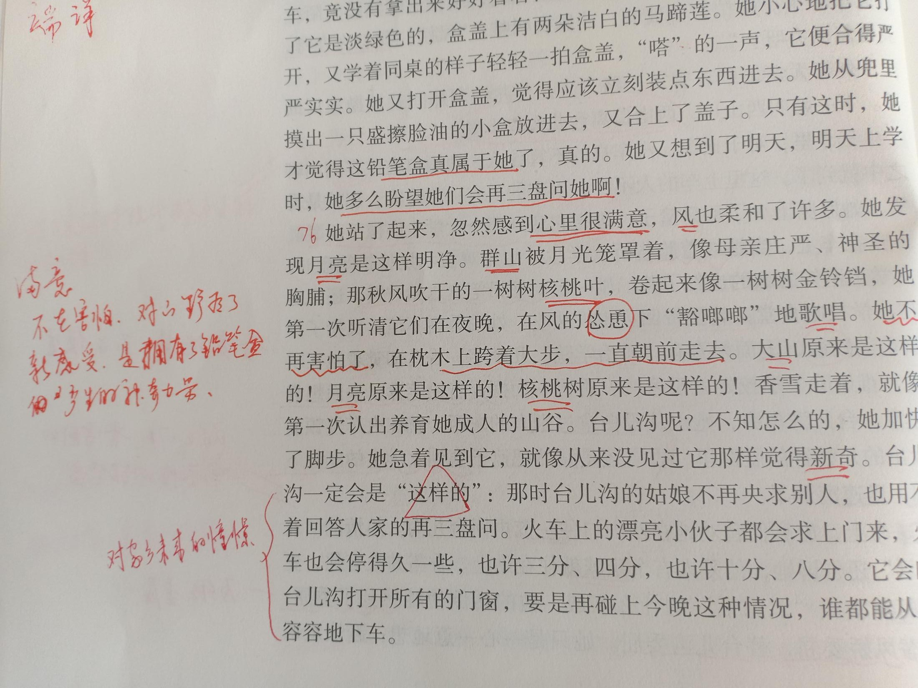

Slide 73
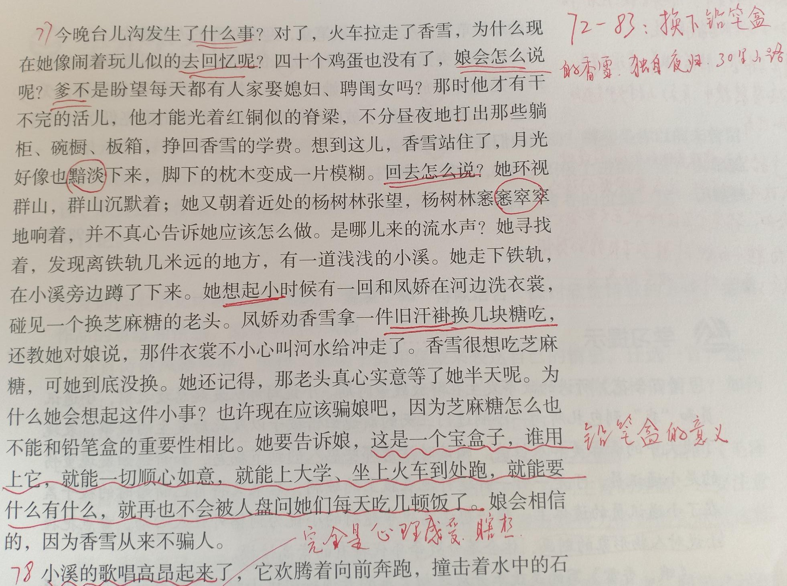

Slide 74
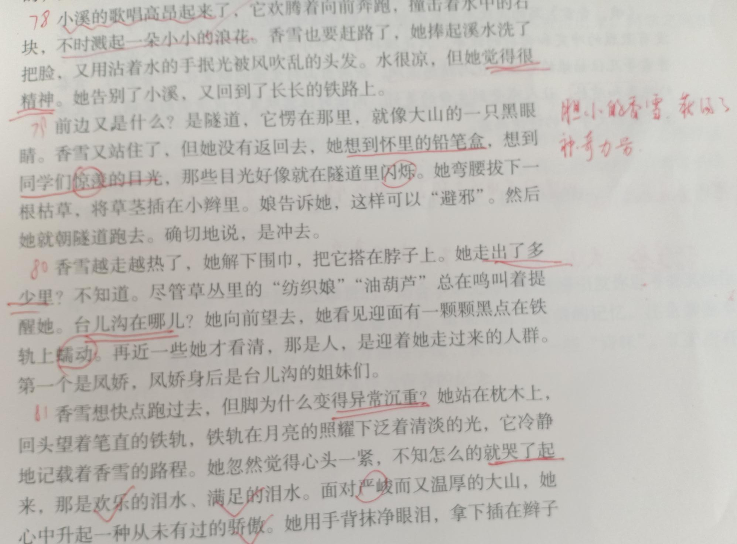

Slide 75
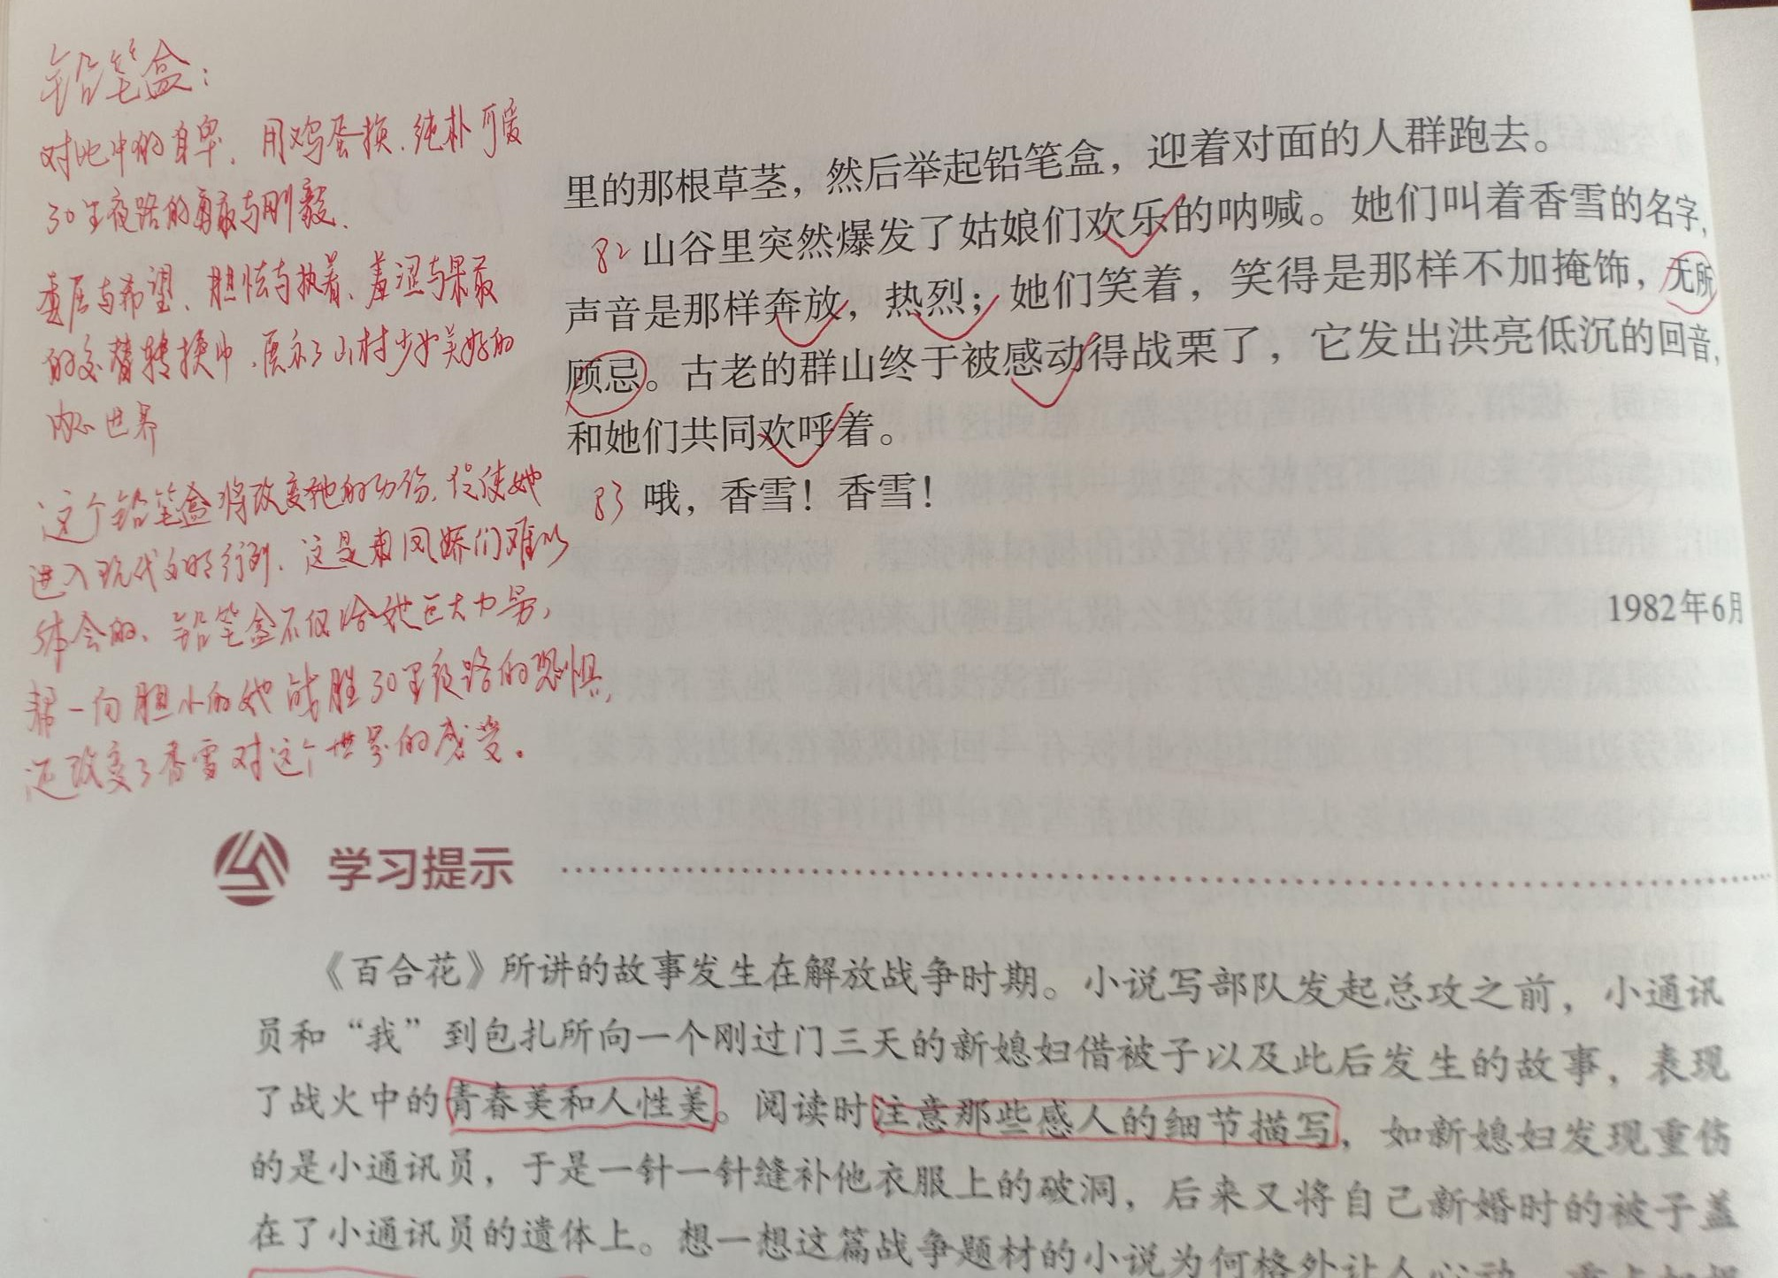
诸位学生，必 须加强自读圈 点勾画的意识， 努力在课文中 勾画词句，在 旁白处做批注。 书页干干净净， 是不会语文学 习的显著特征。

Slide 76
读写训练再强化
二
1.词语积累（在自己课文里圈画出来，整理到积累本上。）
心不在焉 | 褶皱 | 隧道 | 辗轧 | 娇嗔 | 胳膊肘
梳妆打扮 | 斟酌 | 埋怨 | 虔诚 | 贪婪 | 瞥一眼
不知所措 | 震颤 | 惆怅 | 宽恕 | 磨蹭 | 黯淡
五彩缤纷 | 慷慨 | 迟钝 | 怜悯 | 怂恿 | 端详
窸窸窣窣 | 温馨 | 校徽 | 空旷 | 严峻 | 蠕动
撼天动地 | 惊羡 | 闪烁 | 无所顾忌 | 无影无踪 | 一惊一乍

Slide 77
2.写作训练（稿纸提交）
香雪闯上火车，用鸡蛋换铅笔盒的动作描写片段（300字左右）。
开头：她放下篮子，心跳着，双手紧紧扒住窗框，认清了那真是一只铅笔盒，一只 装有吸铁石的自动铅笔盒。……香雪……迅速离开了。
这篇小说，我们在课上学习，还是有些长。如果你来讲这个故事，哪些情节 、细节是必不可少的？从哪里讲起，如何重新讲述？请用1200字左右，重写小说，注意 不是情节概括，另拟题目。

Slide 78
香雪放下篮子，心跳着，双手紧紧扒住窗框，认清了那真是一只铅笔盒，一 只装有吸铁石的自动铅笔盒。当她断定它属于靠窗的那位女学生模样的姑娘时， 香雪跨起篮子，果断地跑过去敲起了玻璃。女学生没有打开车窗的意思。
香雪朝车门跑去，在门口站定，一把扒住了扶手，轻巧地跃上了踏板。香雪 终于站在火车上了。她挽紧篮子，小心地朝车厢迈出了第一步。这时，车身忽然 颤动了一下，接着，车门被人关上了。列车无情地载着香雪一路飞奔。
香雪红着脸告诉女学生，想用鸡蛋和她换铅笔盒，女学生一定要把铅笔盒送 给香雪。香雪一面摆弄着铅笔盒，一面想：台儿沟再穷，她也从没白拿过别人的 东西。就在火车停顿前发出的几秒钟的震颤里，香雪还是猛然把篮子塞到女学生 的座位下面，迅速离开了。

Slide 79
（2）这篇小说，我们在课上学习，还是有些长。如果你来讲这个故事，哪些情节、 细节是必不可少的？从哪里讲起，如何重新讲述？请用1200—1500字之间，重写小说， 注意不是情节概括。
讨论提示：
必要情节：铅笔盒、大山、火车、30里独行夜路的感受 小说的开端——文本第74段
一轮满月升起来了，照亮了寂静的山谷，灰白的小路，照亮了秋日的败草、粗糙的 树干，还有一丛丛荆棘、怪石，还有漫山遍野那树的队伍，还有香雪手中那只闪闪发光 的小盒子。
……
【必要的情节可以在30里夜路感受中适当插叙】

Slide 80

谢 谢

